Slide 1
EUROPA.-LA VUELTA AL MUNDO EN 885 JARDINES.-GARDENS OF ENGLAND.-KEW GARDENS
Selección de textos y fotografías por
JOSE ELIAS BONELLS

Slide 2
Kew Gardens
El Real Jardín Botánico de Kew, por lo general se refiere simplemente como Kew Gardens y, a menudo abreviado a "Kew", son 121 hectáreas de los jardines y los invernaderos botánicos entre Richmond y Kew en el sudoeste de Londres , Inglaterra. "El Real Jardín Botánico de Kew" y la marca "Kew" también se utilizan como términos paraguas de la institución que ejecuta los jardines de Kew y Wakehurst lugar en los jardines de Sussex .

Slide 3
El Real Jardín Botánico de Kew, un organismo público no departamental patrocinado por el Departamento de Medio Ambiente, Alimentación y Asuntos Rurales , es una organización internacional importante botánica institución de investigación y educación, con 700 empleados y unos ingresos de £ 56 millones para el año finalizado el 31 de marzo 2008, así como una atracción turística que reciben cerca de dos millones de visitas en ese año.
Creado en 1759, los jardines celebra su 250 aniversario en 2009.
El Director del Real Jardín Botánico de Kew es responsable de la mayor colección del mundo de las plantas vivas.

Slide 4
La organización cuenta con más de 650 científicos y otro personal. Las colecciones vivas incluyen más de 30.000 tipos diferentes de plantas, mientras que el herbario, que es uno de los más grandes del mundo, tiene más de siete millones especímenes de plantas preservadas.
La biblioteca contiene más de 750.000 volúmenes, y la colección de ilustraciones contiene más de 175.000 grabados y dibujos de las plantas.
El sitio de Kew incluye cuatro grado I en edificios catalogados y 36 de grado II que figuran en las estructuras de un paisaje de importancia internacional.

Slide 5
Kew Gardens se originó en el exótico jardín de Kew Park formado por Lord John Capel de Tewkesbury.
Fue ampliada y extendida por Augusta, princesa viuda de Gales , la viuda de Federico, el príncipe de Gales, para quien Sir William Chambers construyó varias estructuras del jardín.. Uno de ellos, la elevada pagoda china construida en 1761 .
George III enriqueció los jardines, con la ayuda de William Aitony sir Joseph Banks . El viejo parque de Kew (por entonces cambió el nombre de la Casa Blanca), fue demolido en 1802.

Slide 6
La "Casa Holandesa" contiguo fue adquirido por George III en 1781 como una guardería para los hijos del rey. Se trata de una estructura de ladrillo claro ahora se conoce como el Palacio de Kew. .
Las colecciones crecieron casi al azar hasta que el nombramiento del primer colector, Francis Masson , en 1771.
En 1840 los jardines fueron adoptadas como nacionales jardín botánico Bajo la dirección de Kew, William Hooker , los jardines se ha aumentado a 30 hectáreas y los lugares de paseo, o arboretum, se extendió a 109 hectáreas , y más tarde a su tamaño actual de 120 hectáreas .
El primer director fue John Smith.

Slide 7
La Casa de las Palmeras fue construido por el arquitecto Decimus Burton y el hierro-fabricante de Richard Turner entre 1844 y 1848, y fue el primer uso a gran escala estructural de hierro forjado..
Paneles de la estructura de vidrio son sopladas a mano.
La casa templada, que es dos veces mayor que la Casa de las Palmeras, seguido más tarde en el siglo XIX.
Ahora es el invernadero más grande de Victoria en la actualidad.
Kew fue el lugar de los esfuerzos exitosos en el siglo XIX para propagar el caucho para el cultivo de árboles fuera de América del Sur.

Slide 8
En febrero de 1913 la Casa de Té fue incendiada por las sufragistas de oliva Wharry y Lenton Lilian durante una serie de ataques incendiarios en Londres
En octubre de 1987 Kew Gardens perdido cientos de árboles en la gran tormenta de 1987 .
En julio de 2003, los jardines fueron puestos en la lista de Patrimonio de la Humanidad por la UNESCO .
El actual director es el profesor Stephen D. Hopper , que sucedió el Profesor Sir Peter Crane
En noviembre de 2010, se anunció que el Dr. Tim Entwisle, director ejecutivo de la Royal Botanic Gardens, Sydney , se convirtió en Director de Conservación, Colecciones de organismos vivos y Sucesiones.

Slide 9
En noviembre de 2010, se anunció que el Dr. Tim Entwisle, director ejecutivo de la Royal Botanic Gardens, Sydney , se convirtió en Director de Conservación, Colecciones de organismos vivos y Sucesiones.
Herbario
El herbario de Kew es uno de los más grandes del mundo, con aproximadamente 7 millones de ejemplares utilizados principalmente para el estudio taxonómico.
El herbario es rico en tipos de todas las regiones del mundo, especialmente en los trópicos.

Slide 10
A pesar de las desfavorables condiciones de crecimiento ( la contaminación atmosférica de Londres , seca los suelos y bajo la lluvia ) Kew sigue siendo una de las colecciones de plantas más completas en Gran Bretaña.
En un intento por ampliar las colecciones de fuera de estas condiciones desfavorables, Kew ha establecido dos estaciones, en Wakehurst Place en Sussex , un Fondo Nacional de propiedad, y (conjuntamente con la Comisión Forestal ) Bedgebury Pinetum en Kent , esta última especializada en el cultivo de coníferas.
El Herbario de la Universidad de Harvard y el Herbario Nacional de Australia cooperan con Kew en el IPNI base de datos para producir una fuente autorizada de información sobre la nomenclatura botánica .

Slide 11
Banco de semillas
Kew es importante como un banco de semillas.
Es co-patrocinador del Proyecto del Banco de Semillas del Milenio dentro de la Wellcome Trust del Milenio de construcción en Wakehurst Place en Sussex.
La biblioteca y los archivos en Kew son una de las mayores colecciones botánicas del mundo, con más de medio millón de artículos, incluyendo libros, ilustraciones botánicas, fotografías, cartas y manuscritos, revistas y mapas.. La Biblioteca de Jodrell se fusionó recientemente con la Botánica Económica y Bibliotecas Micología y todos están ahora en el Laboratorio Jodrell.

Slide 12
En marzo de 2006, el Davies Alpine House abrió sus puertas, la tercera versión de una casa alpina desde el año 1887.
Aunque sólo 16 metros de largo el vértice del arco del techo se extiende a una altura de 10 metros para permitir el flujo natural de aire de un edificio de esta forma para ayudar en la ventilación de todas las importantes que se requieren para el tipo de plantas que se encuentra.
La nueva casa cuenta con un conjunto de persianas de accionamiento automático que evitar que el sobrecalentamiento cuando el sol es demasiado caliente para las plantas, junto con un sistema que sopla una corriente continua de aire frío en las plantas. El objetivo principal de diseño de la casa es para permitir la transmisión de luz óptima.

Slide 13
Para ello, el vidrio es de un tipo especial de hierro de baja que permite que el 90% de la luz ultravioleta de la luz solar pase. Está unido por cables de alta tensión de acero de manera que la luz no se ve obstaculizado por barras de acristalamiento tradicionales.
Para conservar la energía del aire de refrigeración no se refrigera, pero se enfría al ser pasado a través de un laberinto de tuberías enterradas debajo de la casa, a una profundidad donde la temperatura no adecuada durante todo el año. Un objetivo de diseño de la casa es que la temperatura máxima no superará los 20 grados centígrados

Slide 14
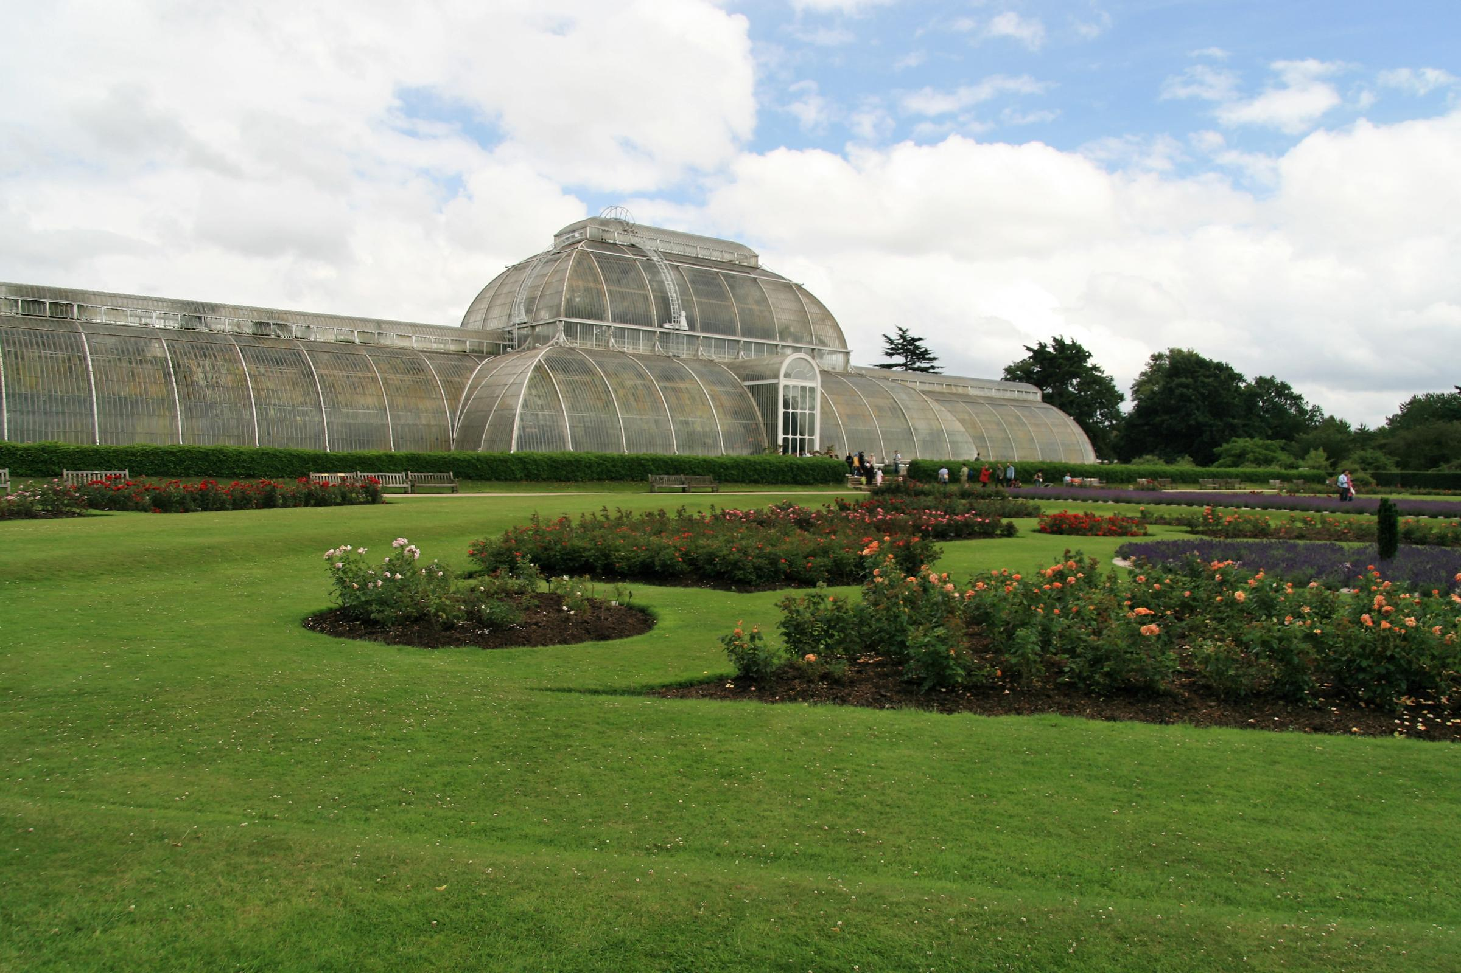
Notes:
Kew Gardens

Slide 15
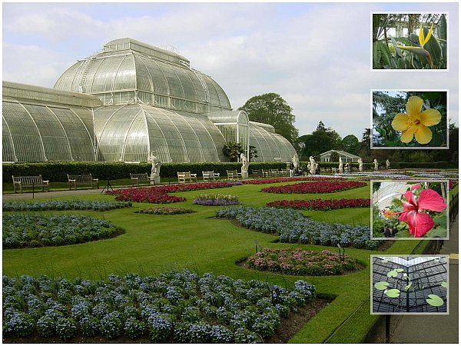
Notes:
Kew Gardens

Slide 16
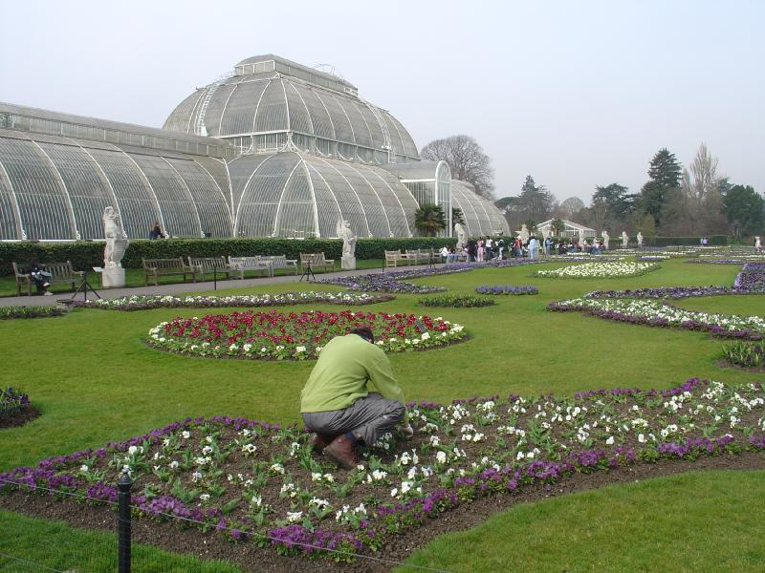
Notes:
Kew Gardens

Slide 17
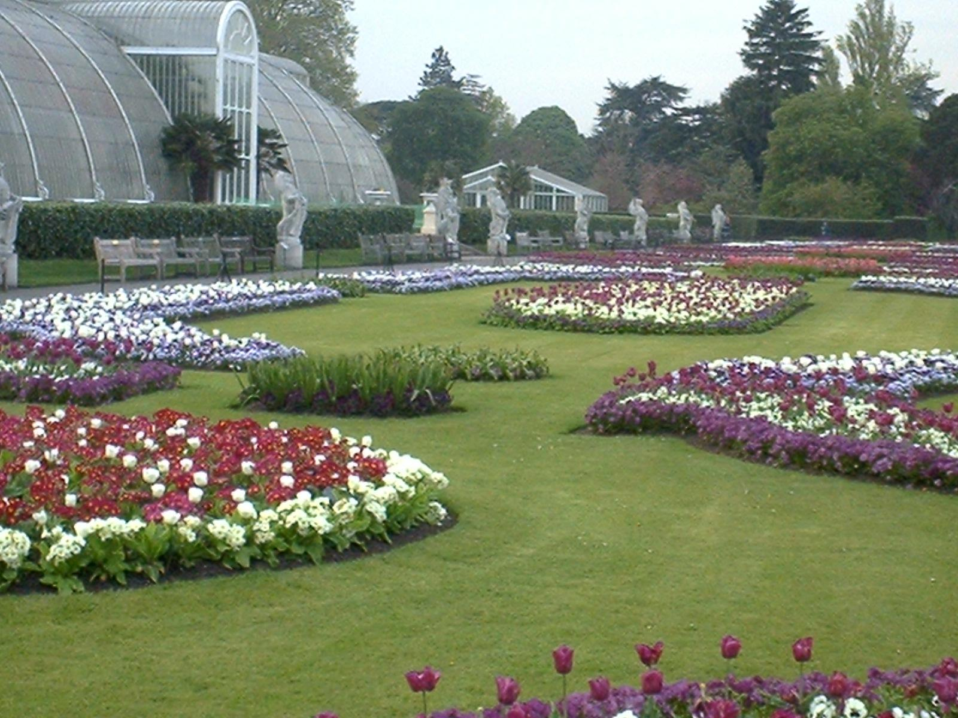
Notes:
Kew Gardens

Slide 18
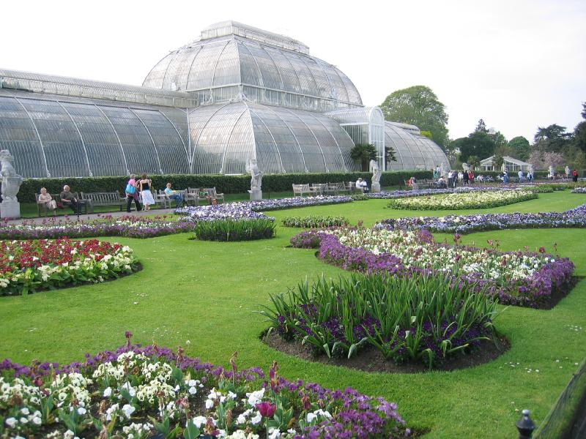
Notes:
Kew Gardens

Slide 19
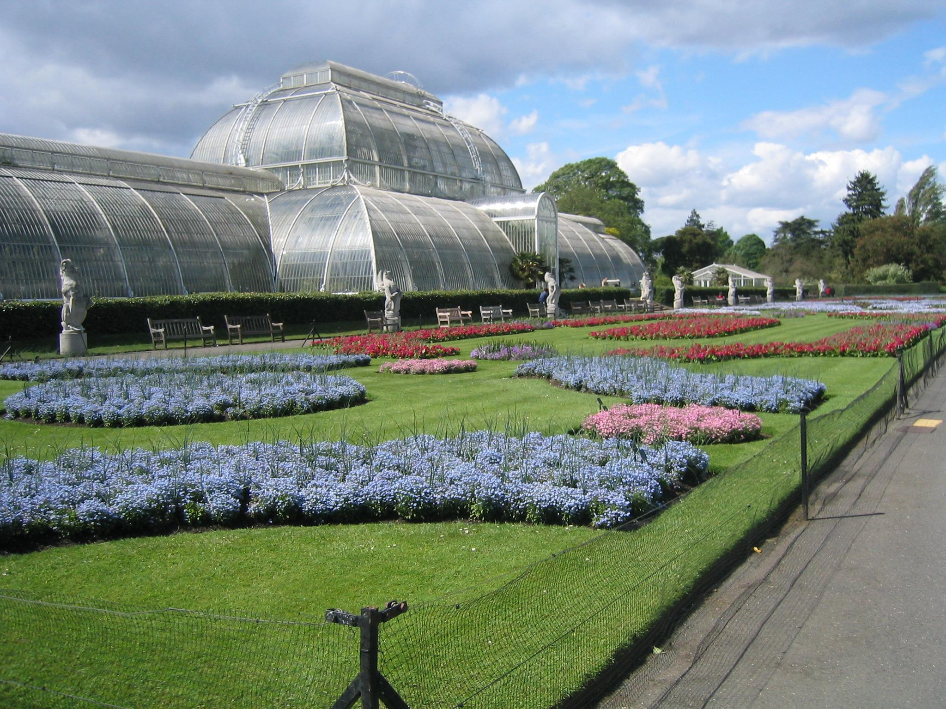
Notes:
Kew Gardens

Slide 20
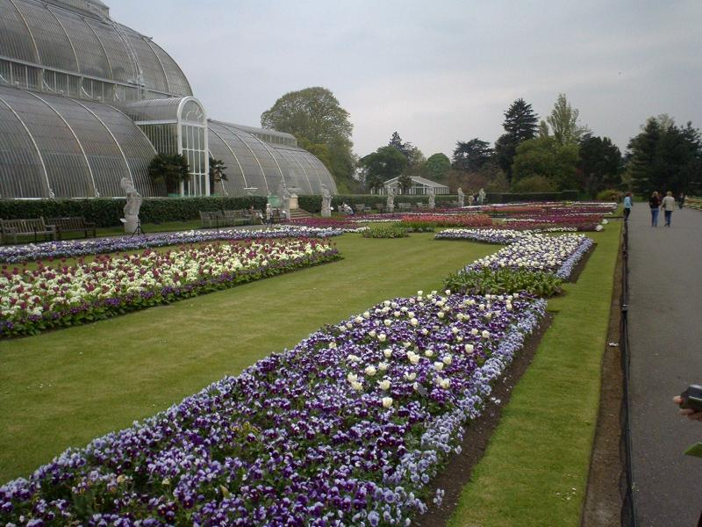
Notes:
Kew Gardens

Slide 21
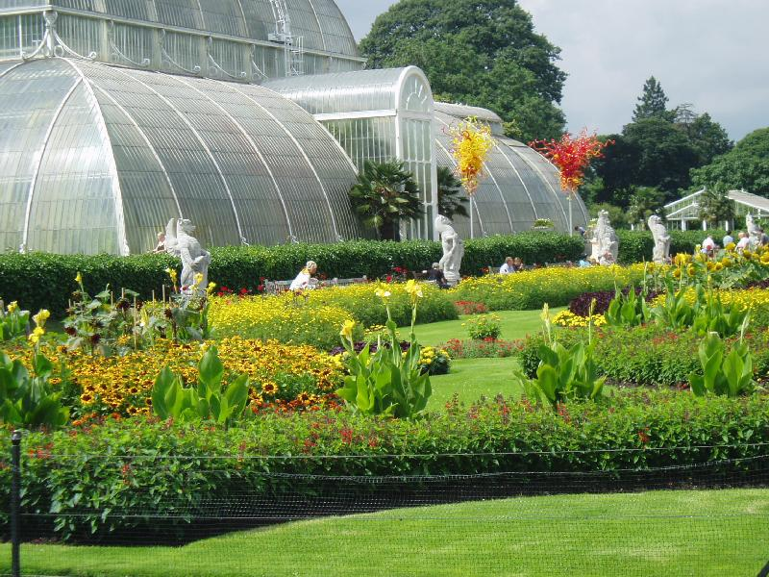
Notes:
Kew Gardens

Slide 22

Notes:
Kew Gardens

Slide 23
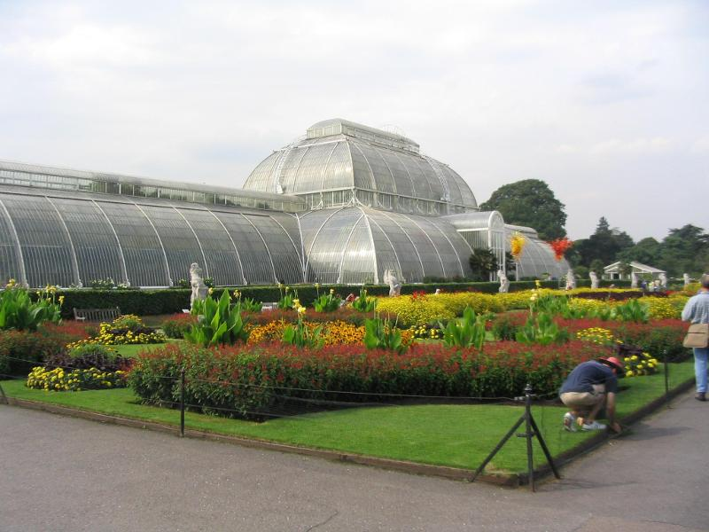
Notes:
Kew Gardens

Slide 24
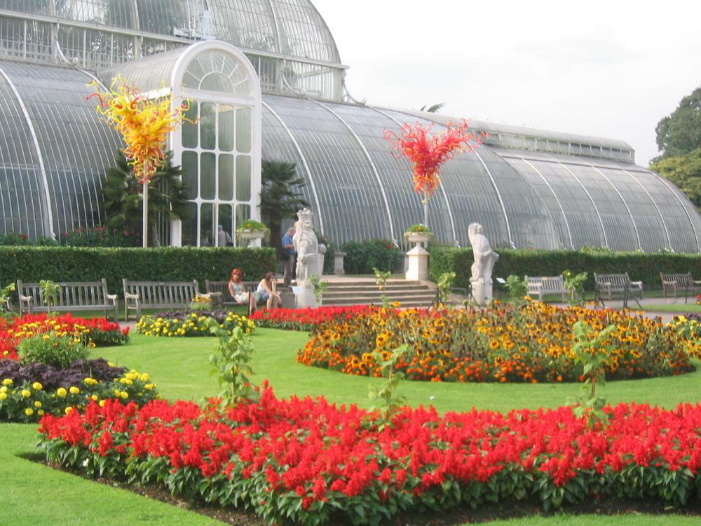
Notes:
Kew Gardens

Slide 25
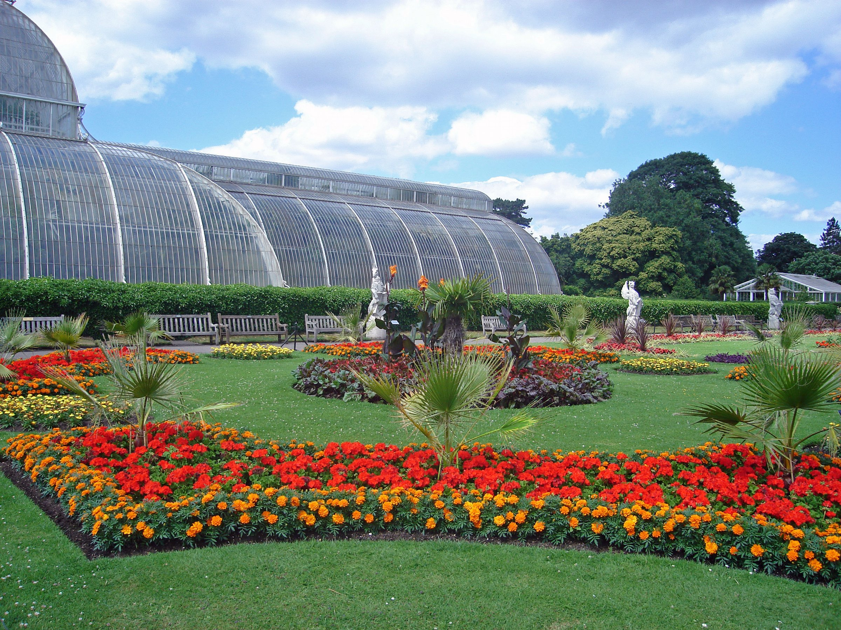
Notes:
Kew Gardens

Slide 26
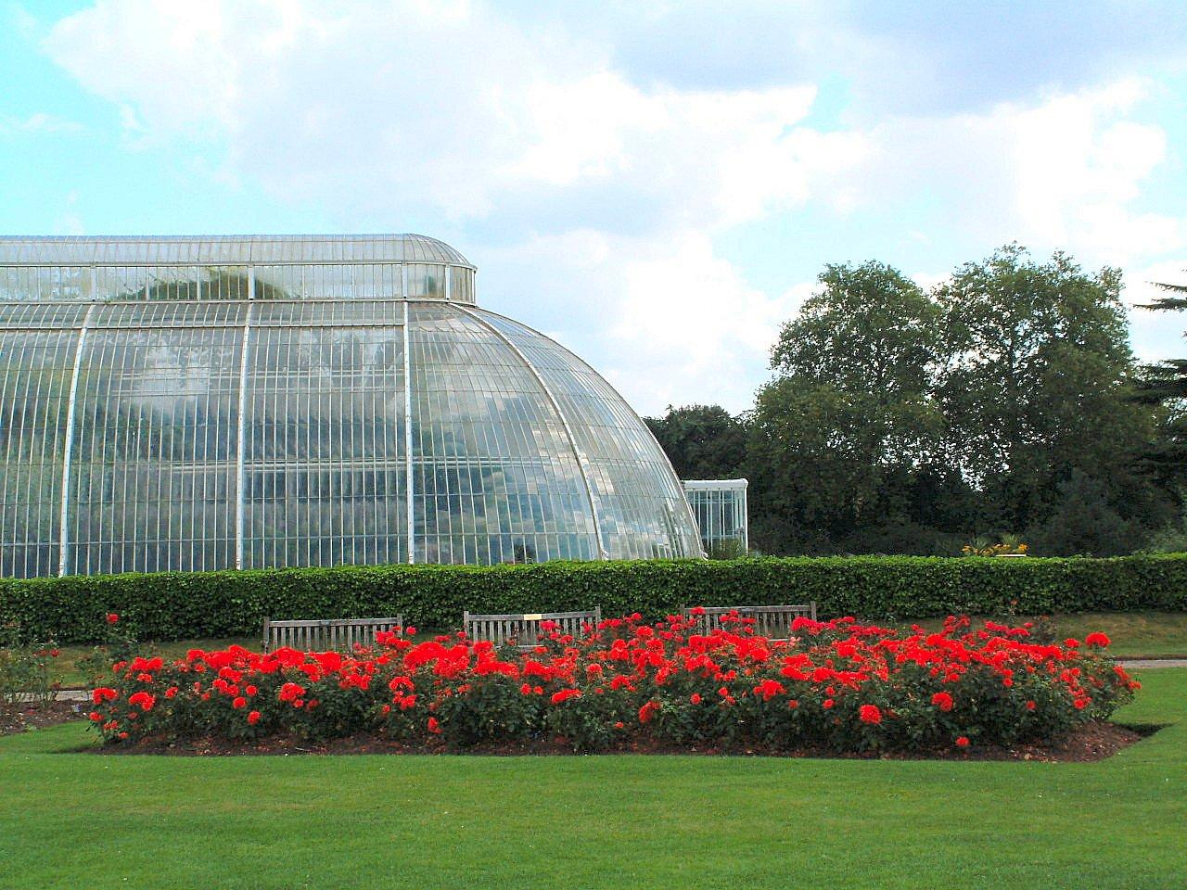
Notes:
Kew Gardens

Slide 27
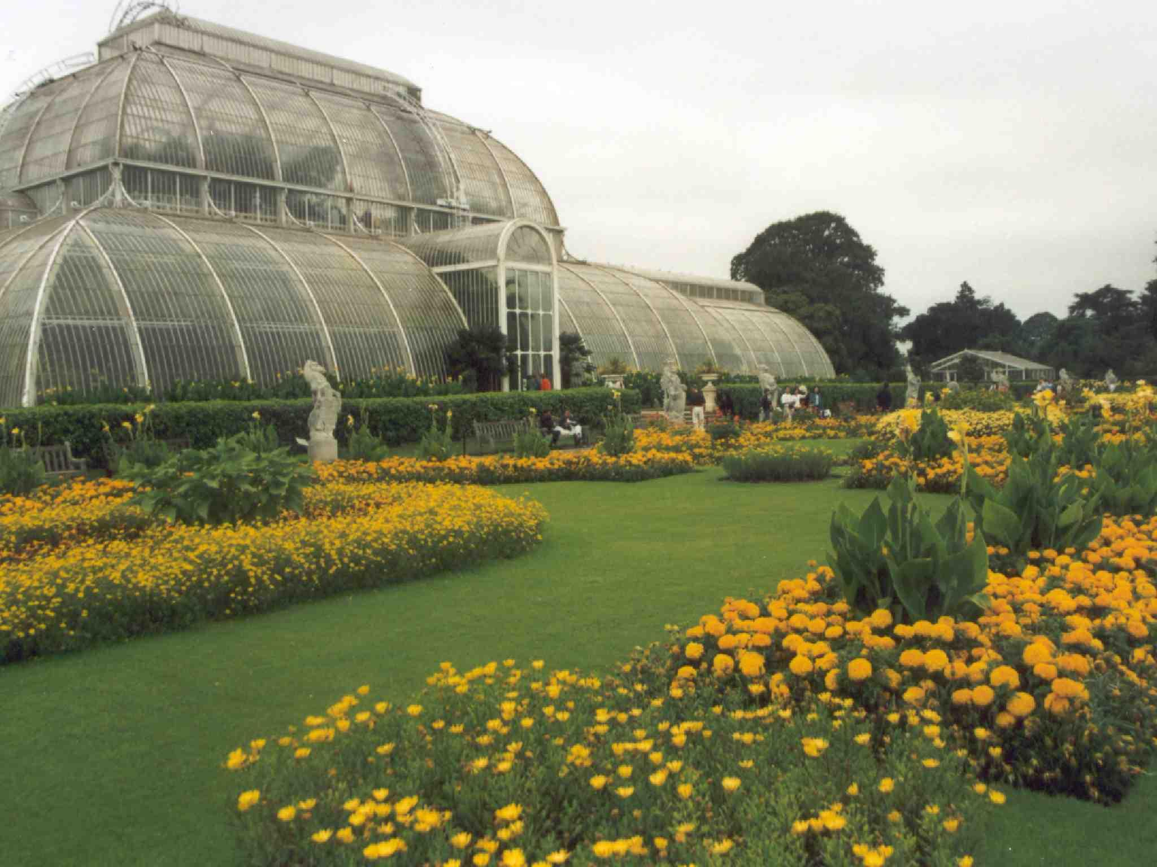
Notes:
Kew Gardens

Slide 28
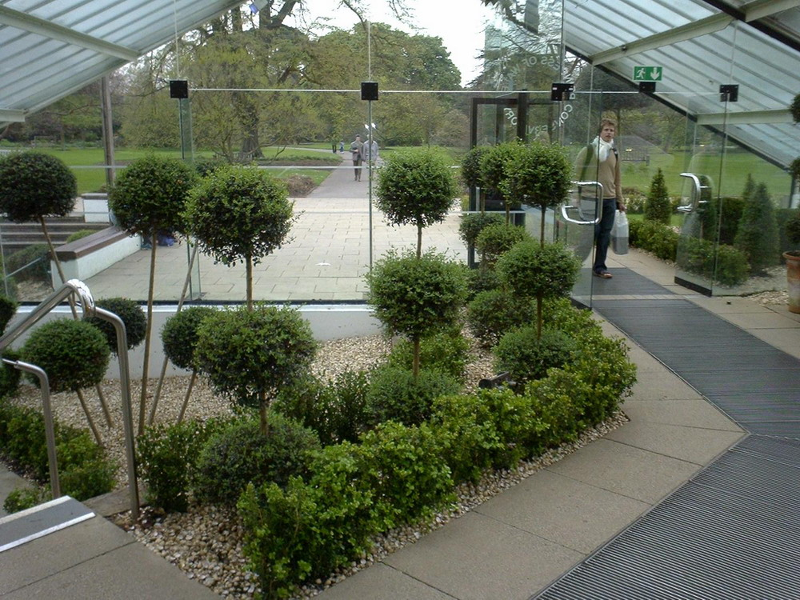
Notes:
Kew Gardens

Slide 29
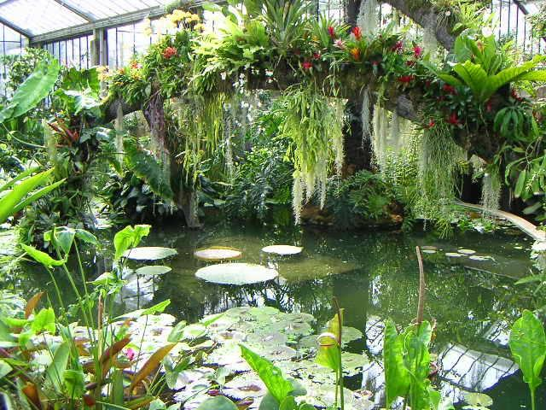
Notes:
Kew Gardens

Slide 30
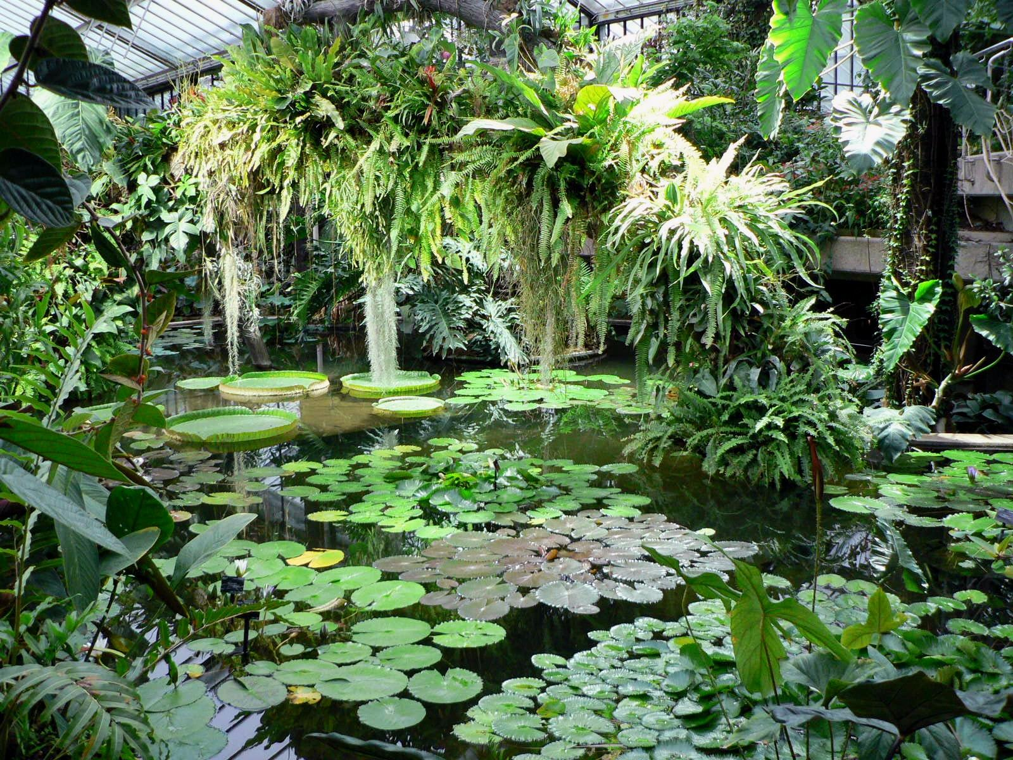
Notes:
Kew Gardens

Slide 31
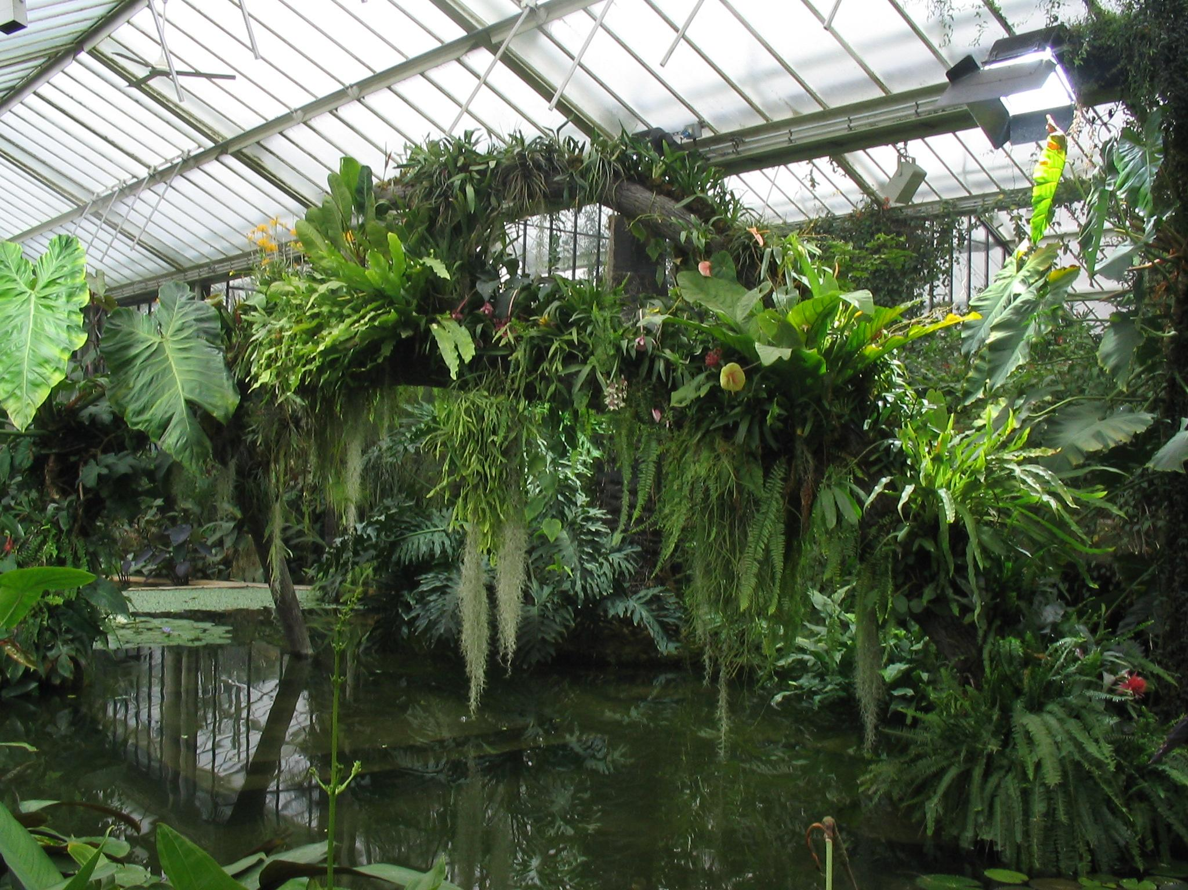
Notes:
Kew Gardens.-Prince of Wales Conservatory

Slide 32
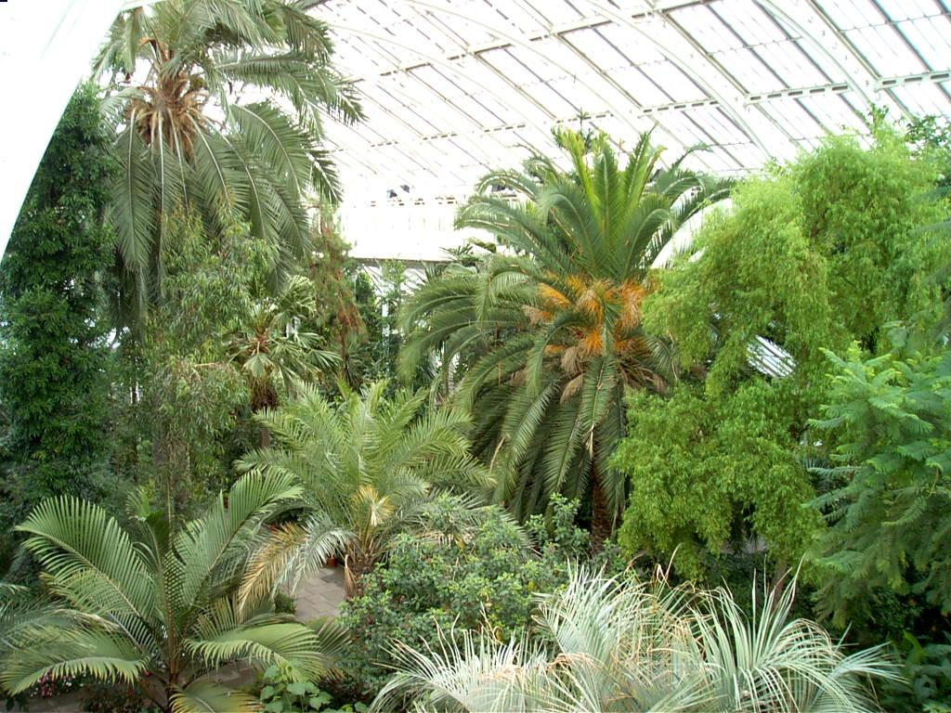
Notes:
Kew Gardens

Slide 33
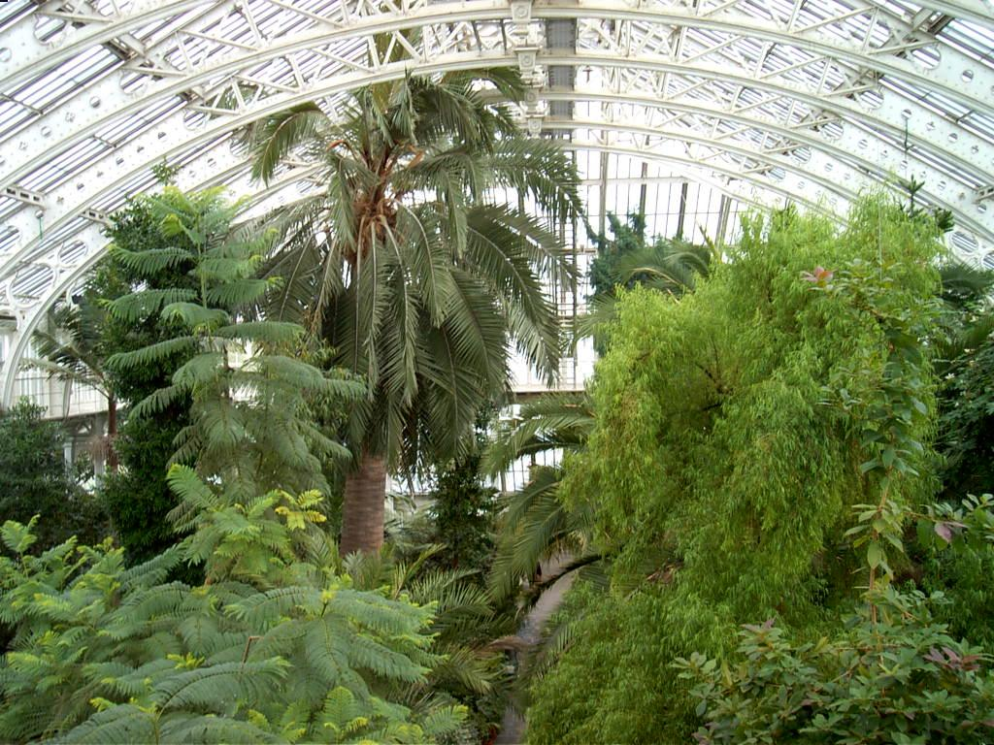
Notes:
Kew Gardens

Slide 34
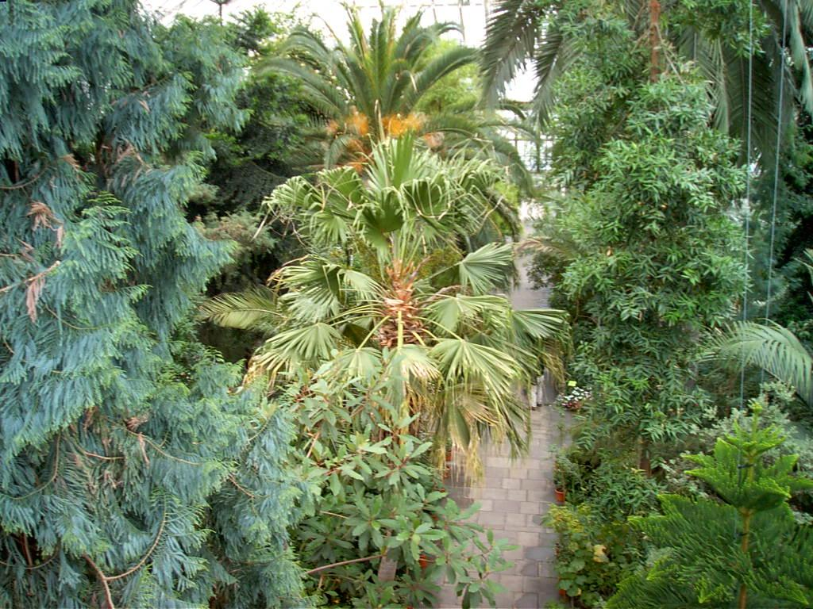
Notes:
Kew Gardens

Slide 35
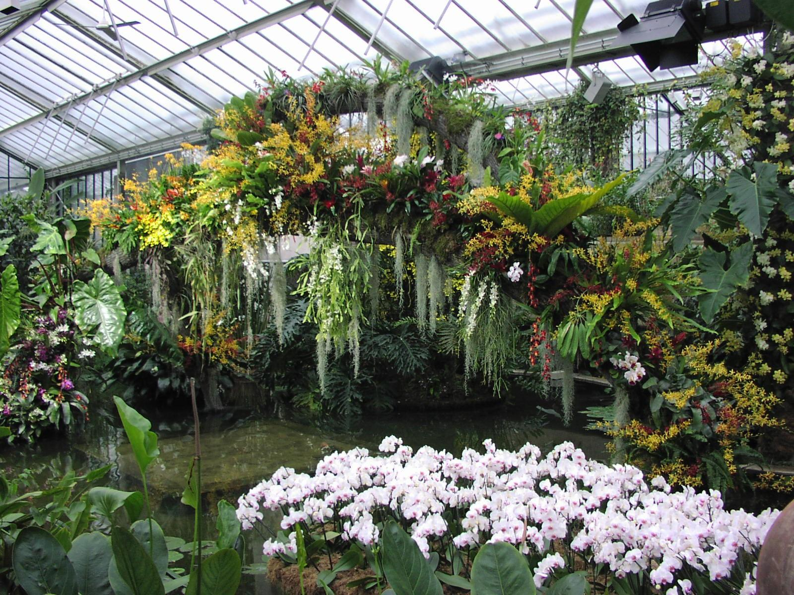
Notes:
Kew Gardens

Slide 36
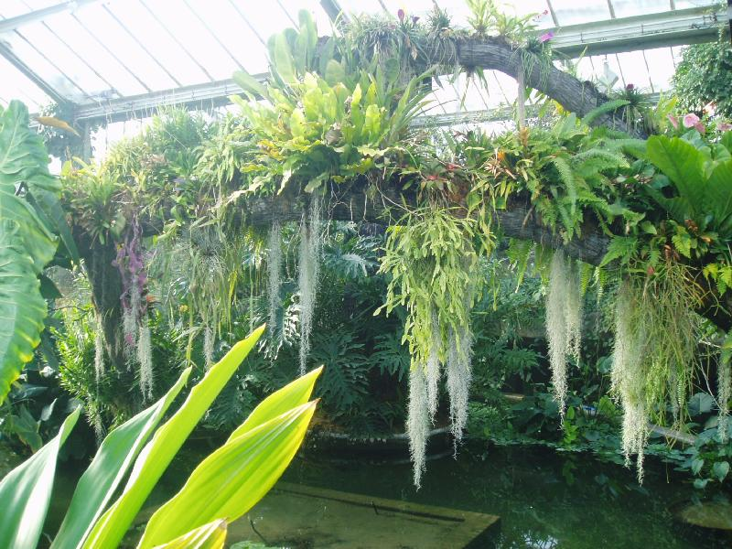
Notes:
Kew Gardens

Slide 37
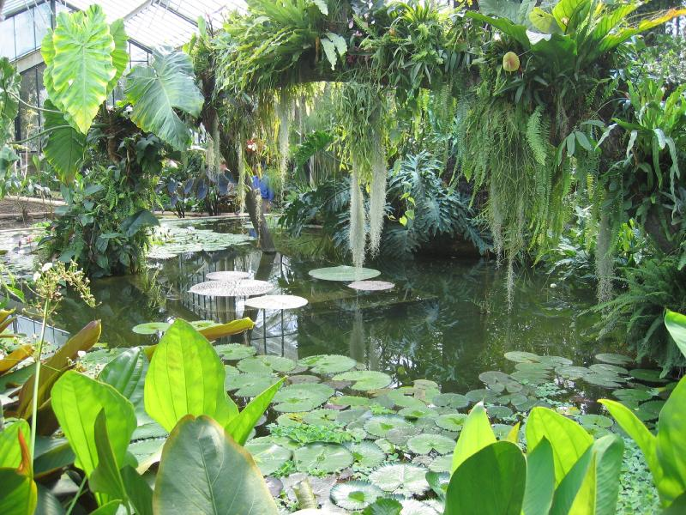
Notes:
Kew Gardens

Slide 38
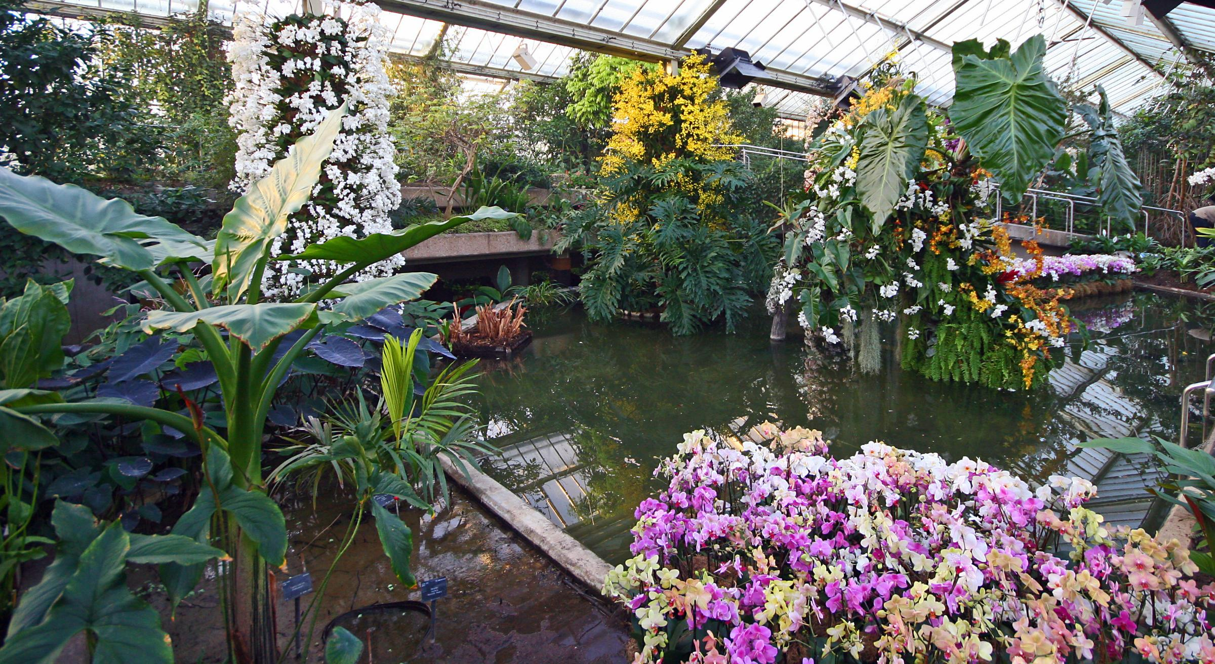
Notes:
Kew Gardens

Slide 39
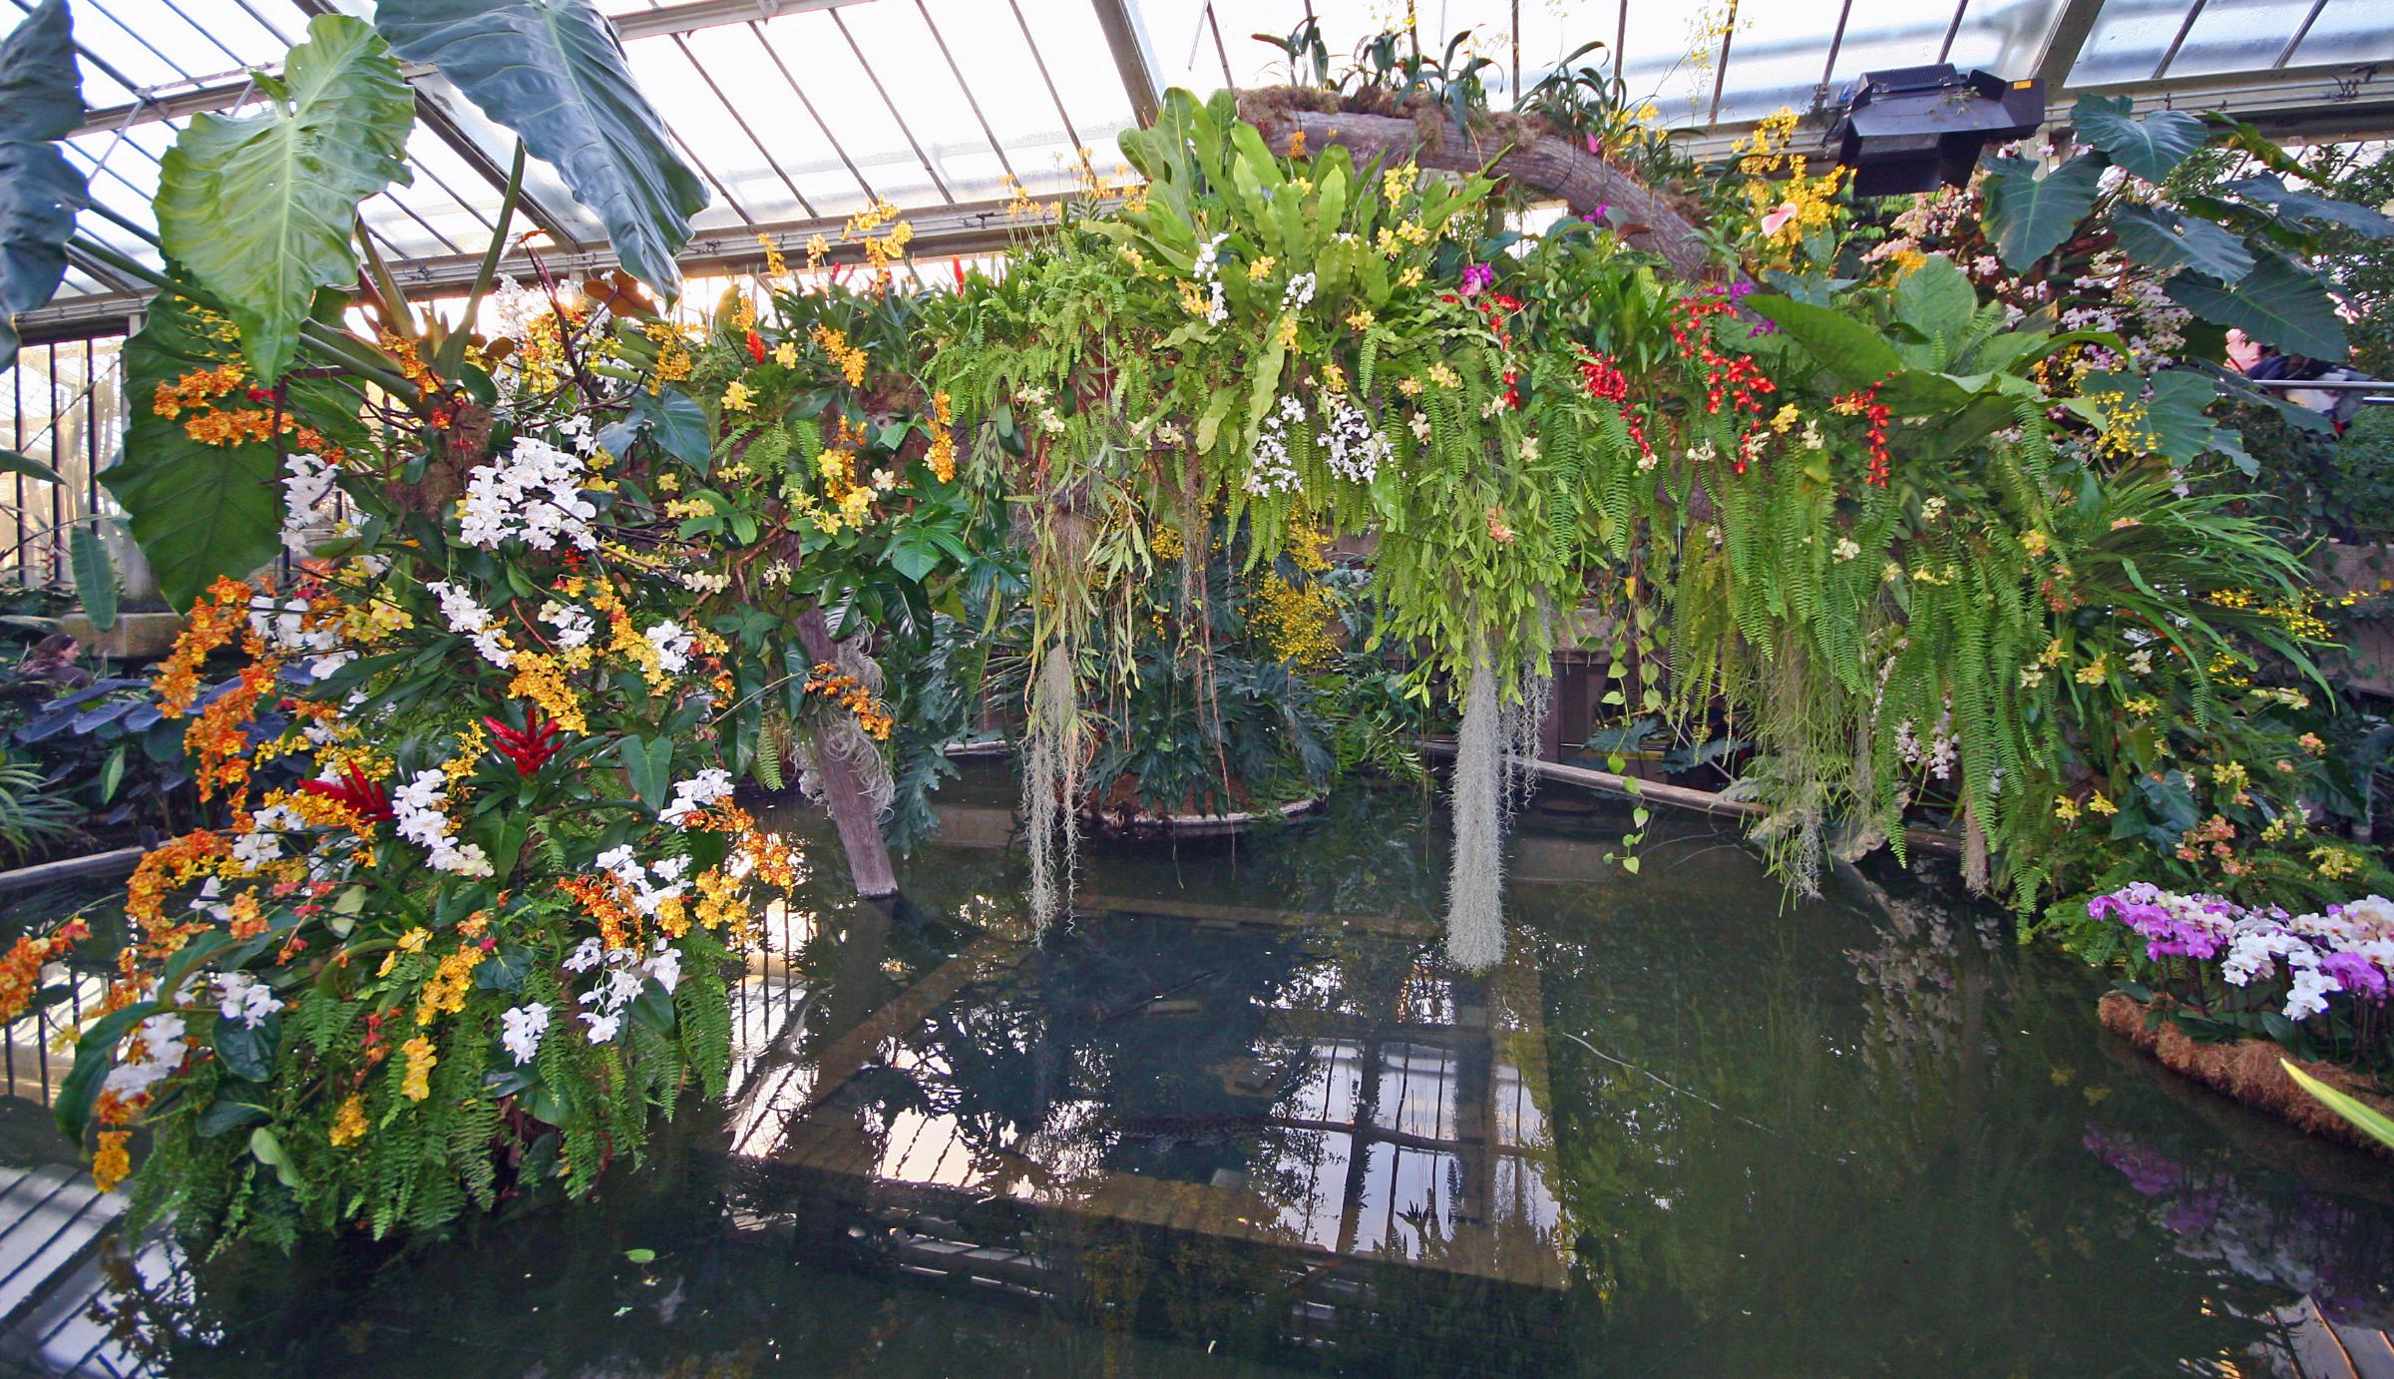
Notes:
Kew Gardens.-Orquideas

Slide 40
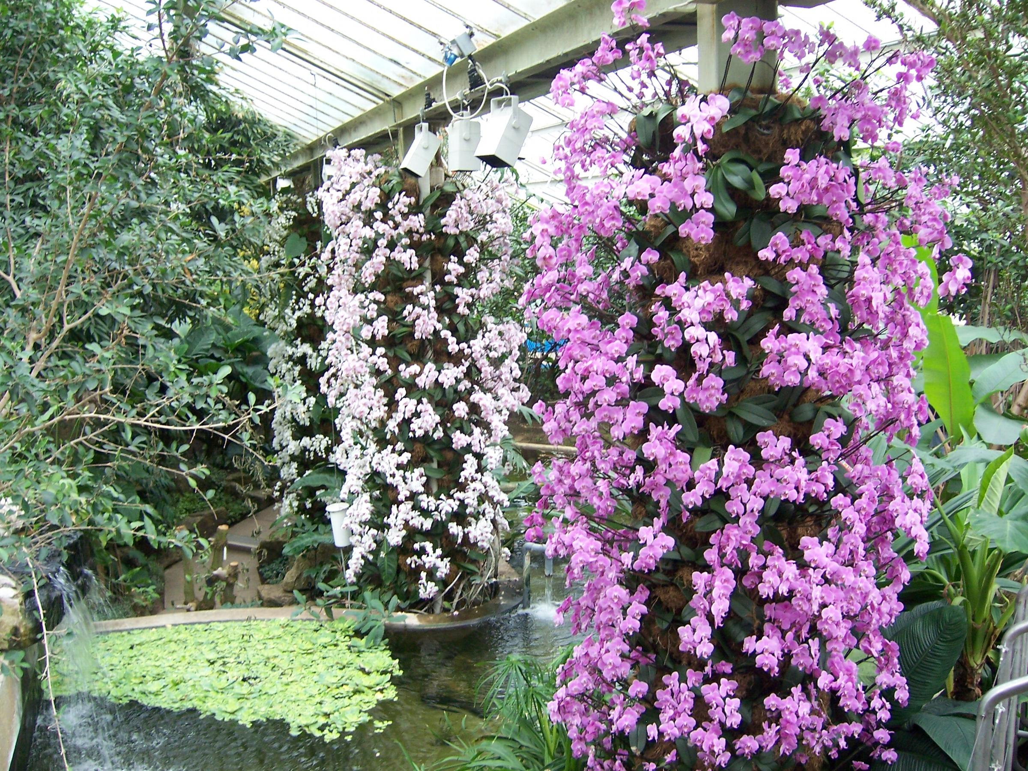
Notes:
Kew Gardens.-Orquideas

Slide 41
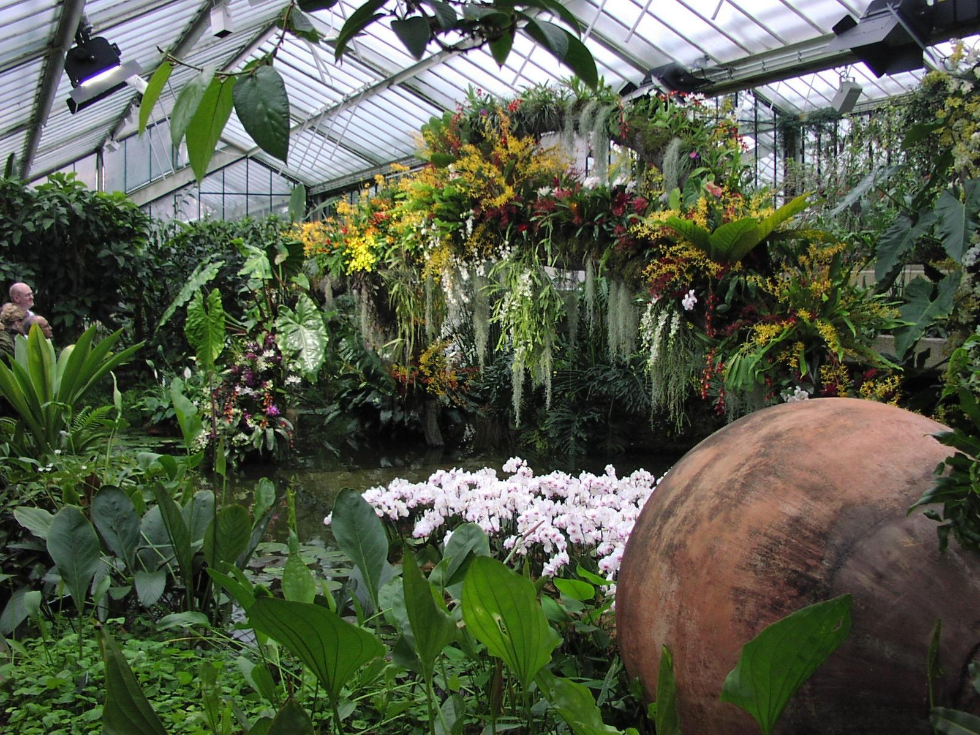
Notes:
Kew Gardens

Slide 42
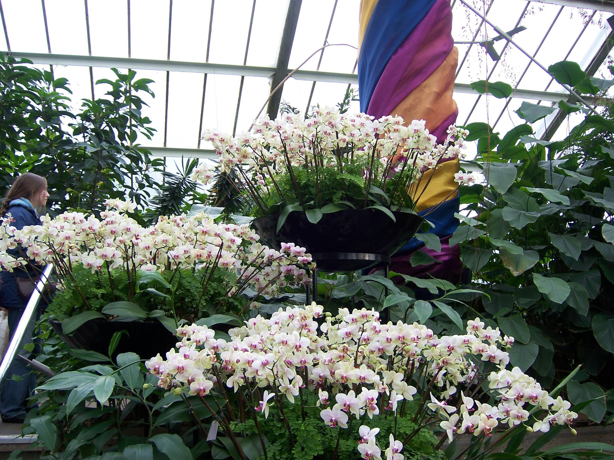
Notes:
Kew Gardens

Slide 43
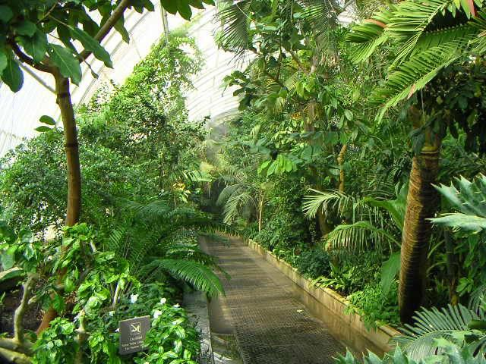
Notes:
Kew Gardens

Slide 44
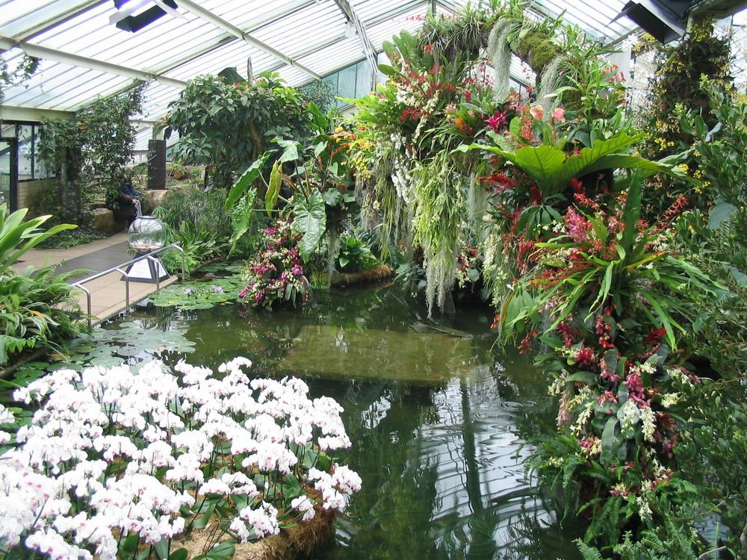
Notes:
Kew Gardens

Slide 45
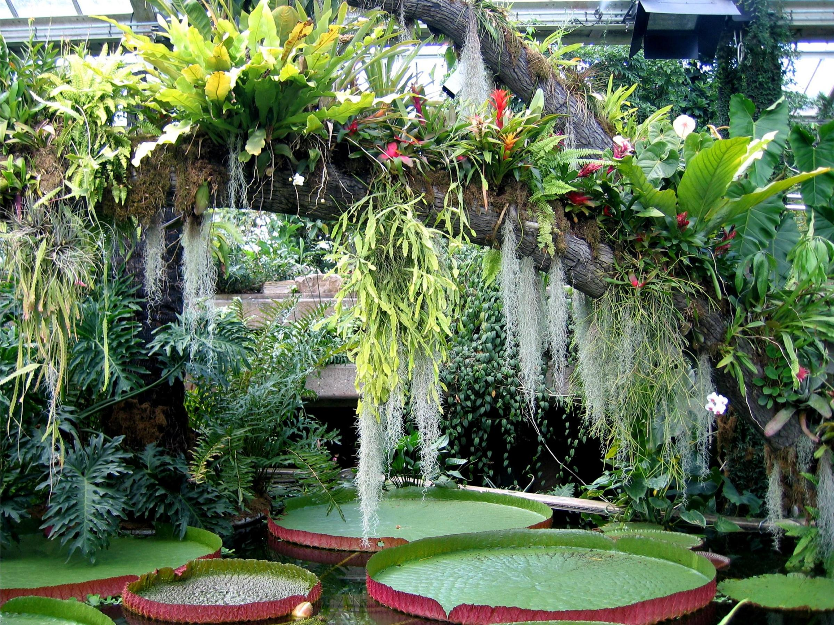
Notes:
Kew Gardens

Slide 46
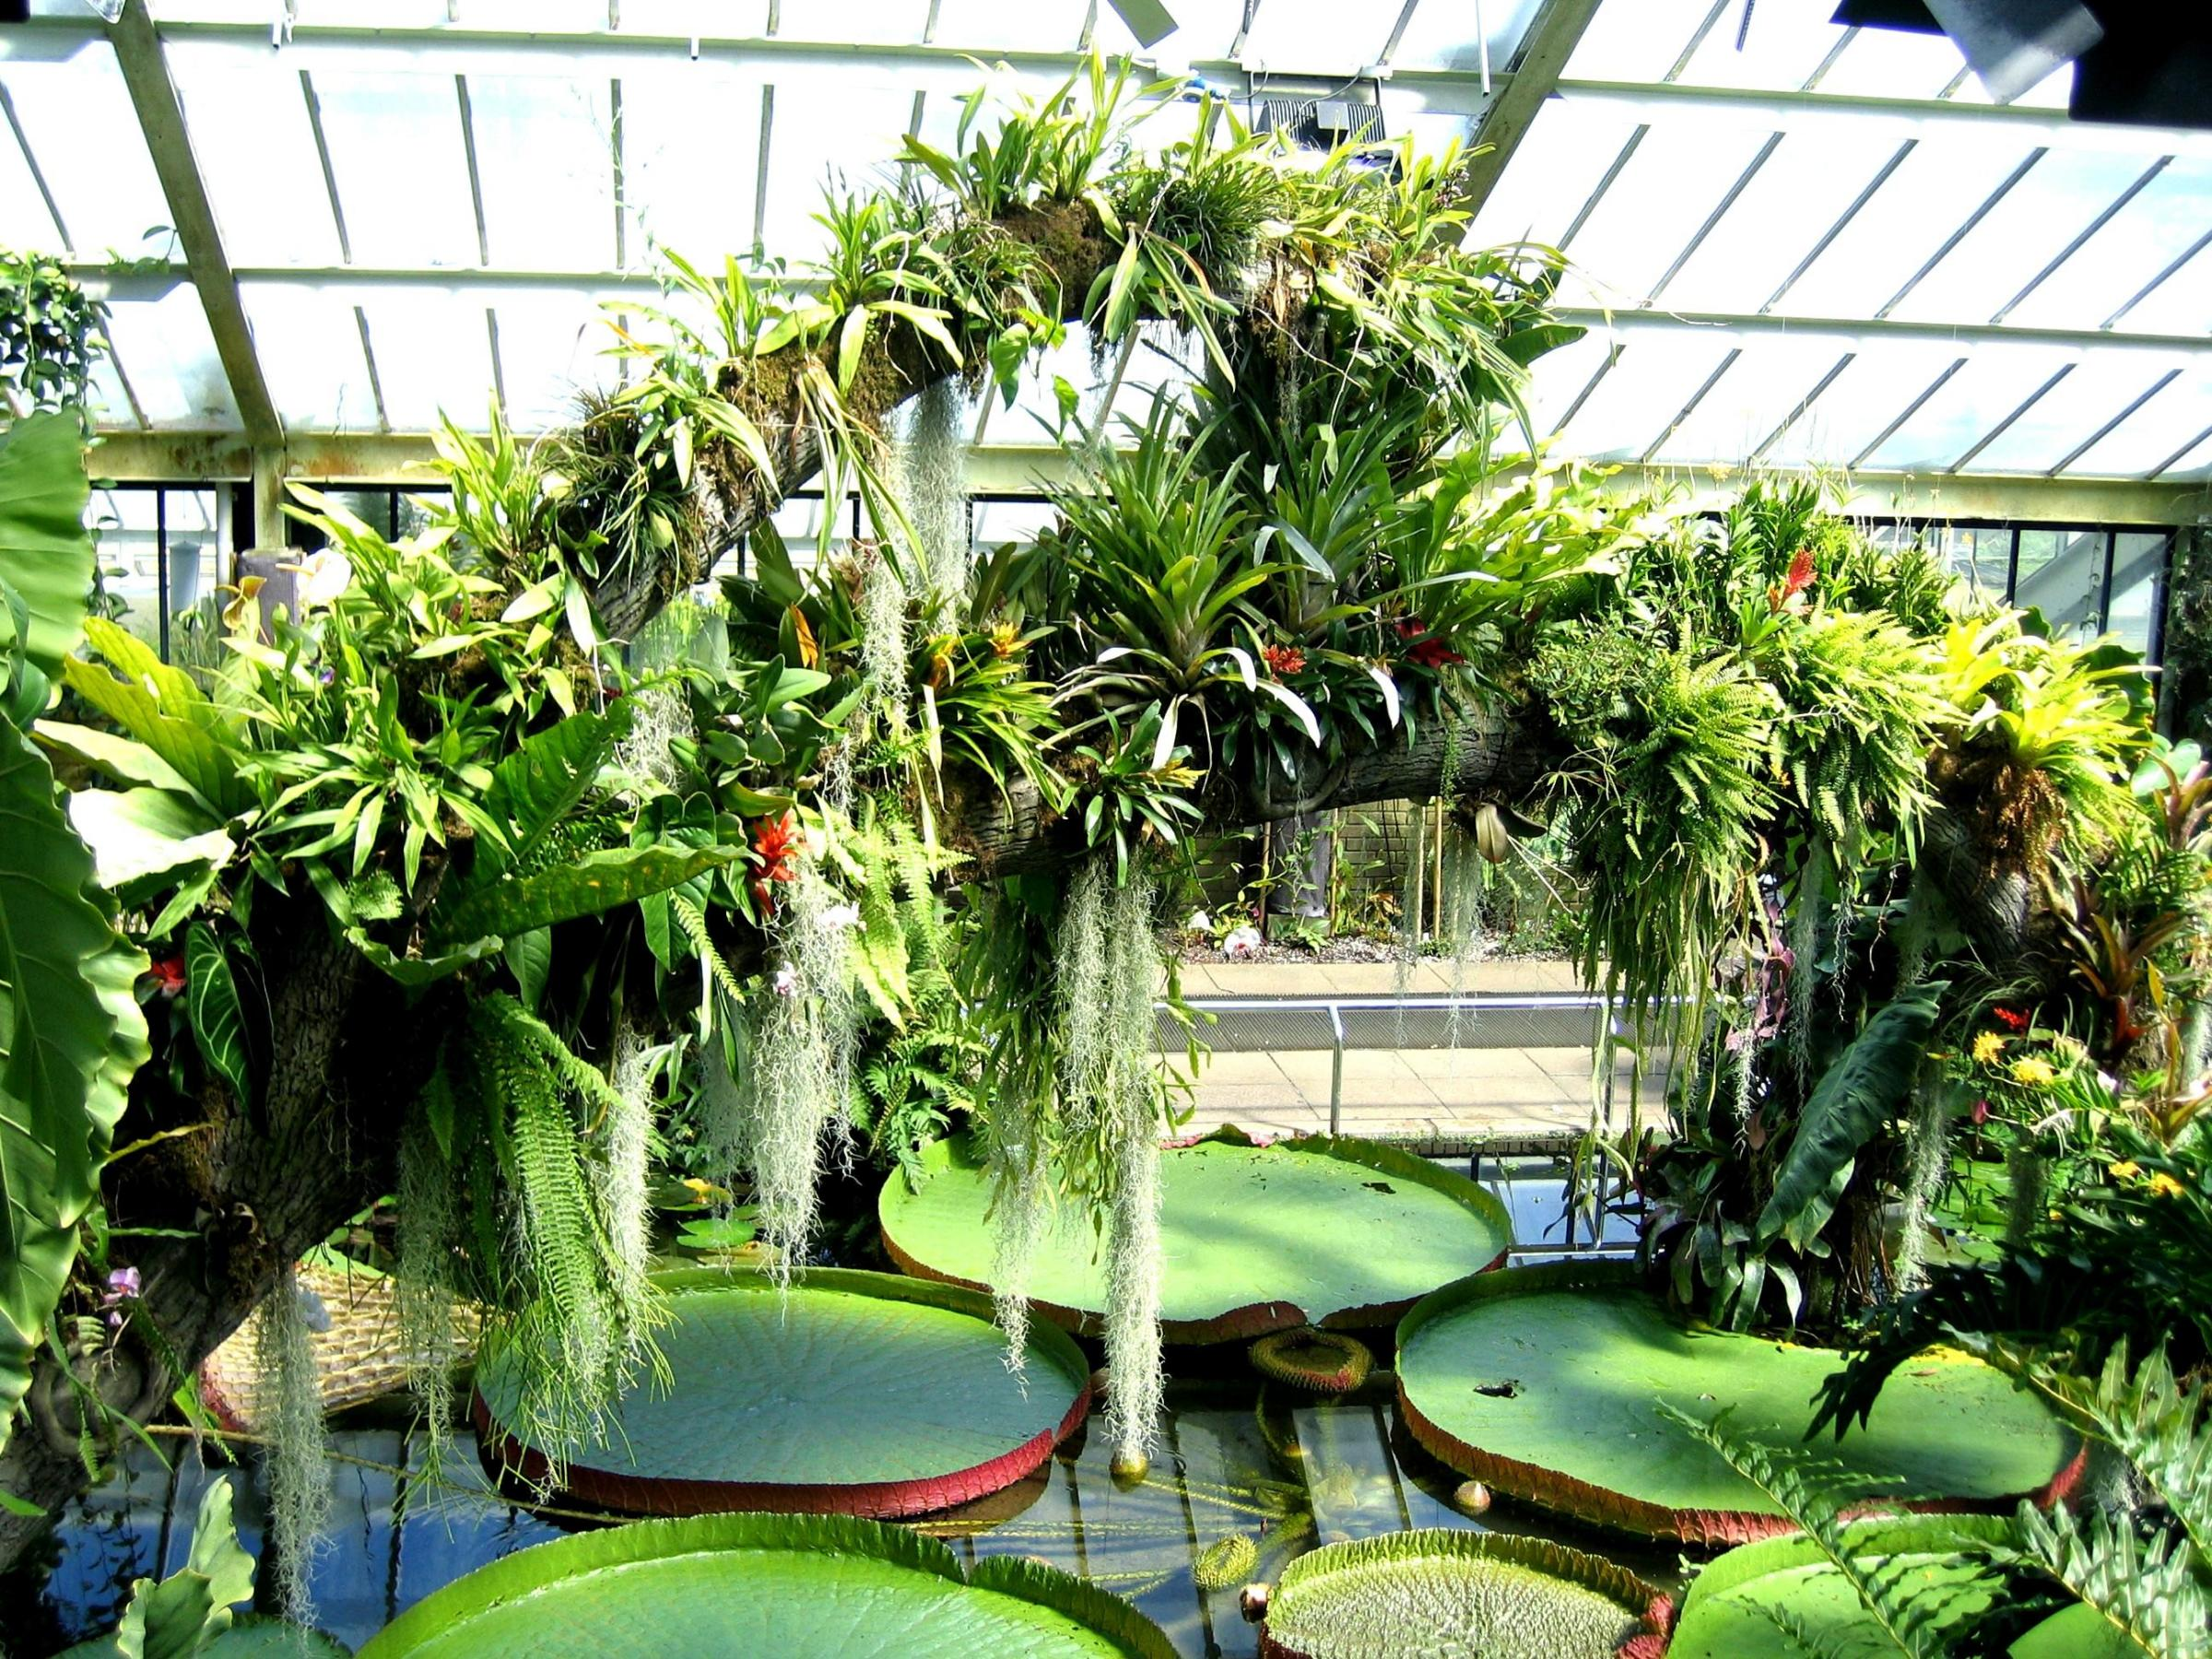
Notes:
Kew Gardens

Slide 47
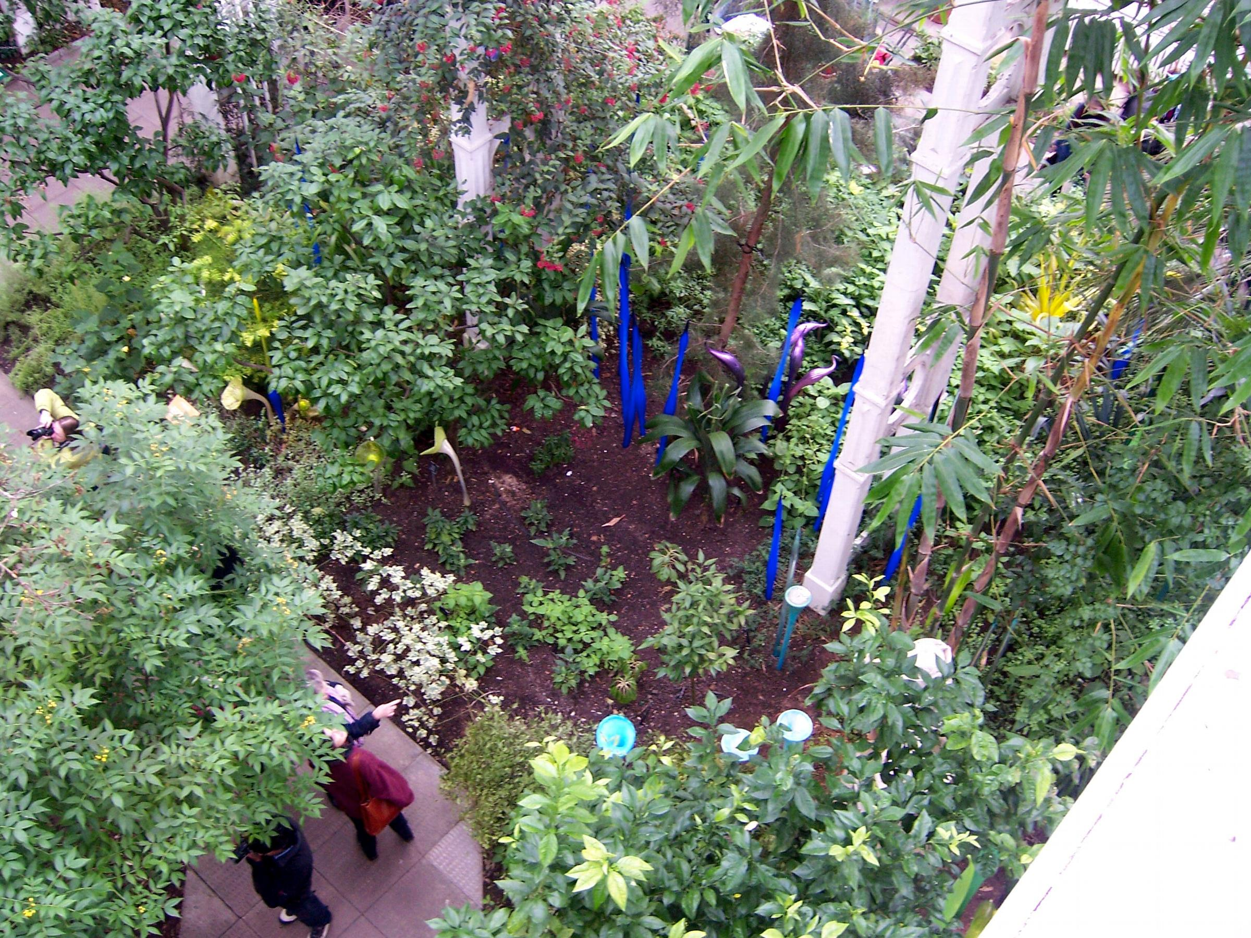
Notes:
Kew Gardens

Slide 48
Notes:
Kew Gardens

Slide 49
Notes:
Kew Gardens

Slide 50
Notes:
Kew Gardens

Slide 51
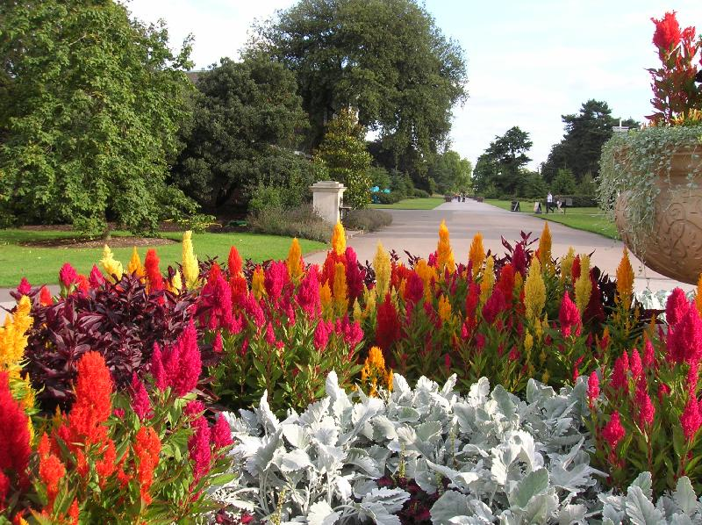
Notes:
Kew Gardens

Slide 52
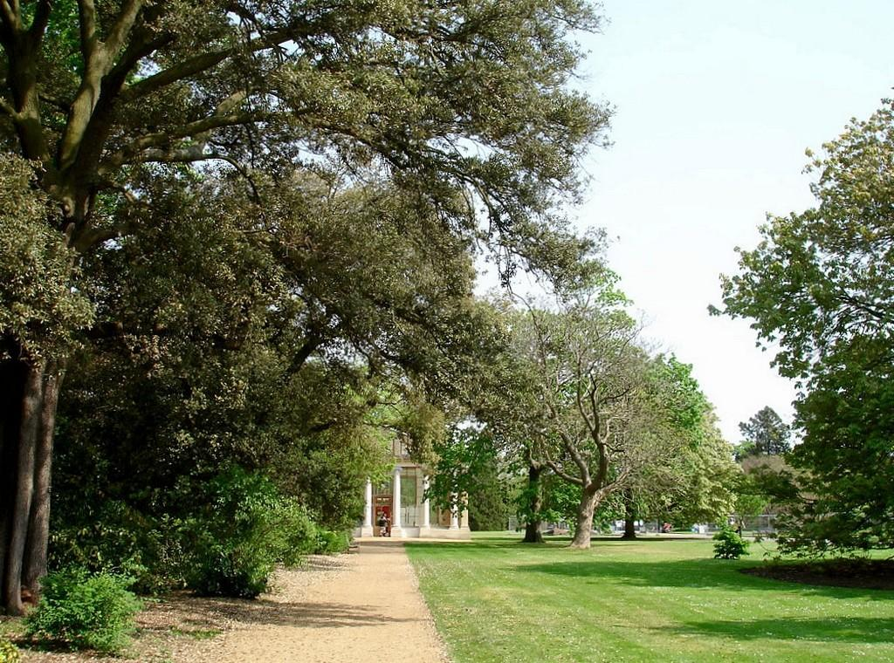
Notes:
Kew Gardens

Slide 53

Notes:
Kew Gardens

Slide 54
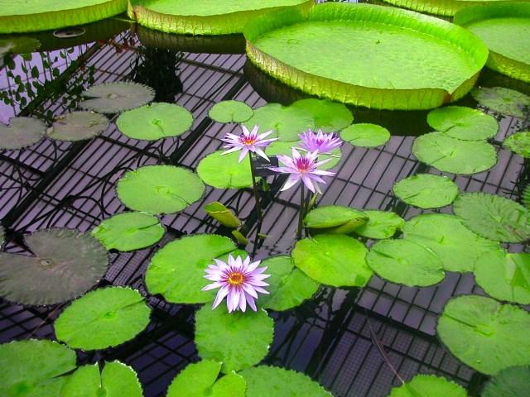
Notes:
Kew Gardens

Slide 55
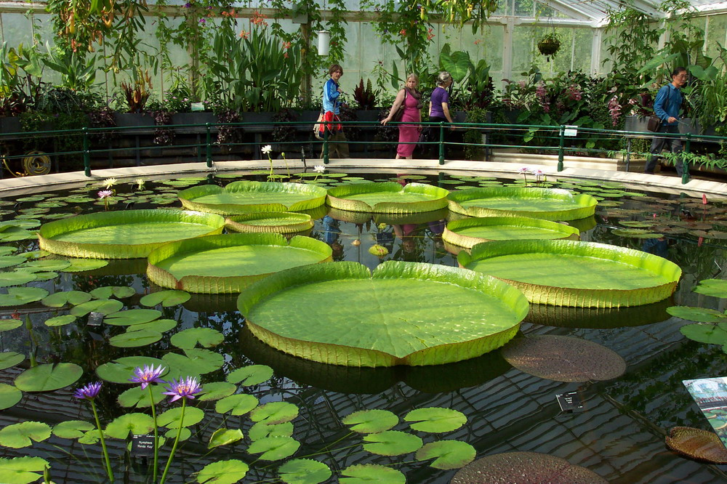
Notes:
Kew Gardens

Slide 56
Notes:
Kew Gardens

Slide 57
Notes:
Kew Gardens

Slide 58
Notes:
Kew Gardens

Slide 59
Notes:
Kew Gardens

Slide 60
Notes:
Kew Gardens

Slide 61
Notes:
Kew Gardens

Slide 62
Notes:
Kew Gardens

Slide 63
Notes:
Kew Gardens

Slide 64
Notes:
Kew Gardens

Slide 65
Notes:
Kew Gardens

Slide 66
Notes:
Kew Gardens

Slide 67
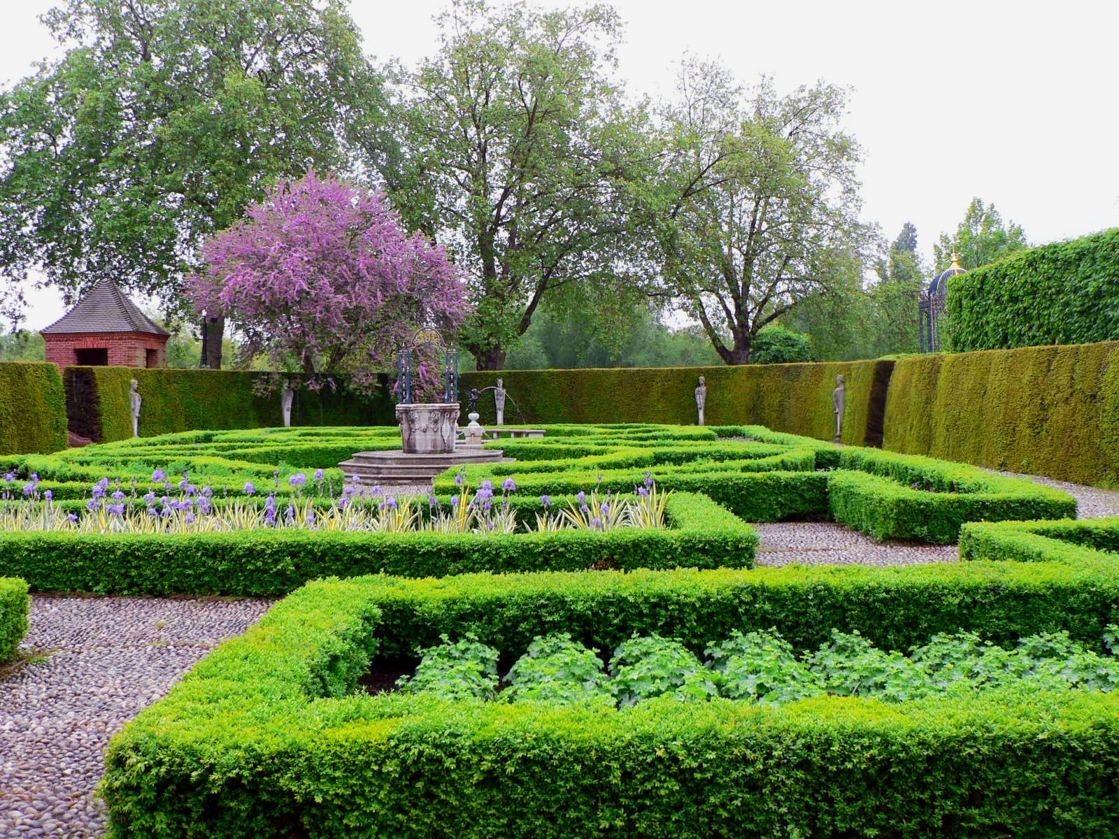
Notes:
Kew Gardens

Slide 68
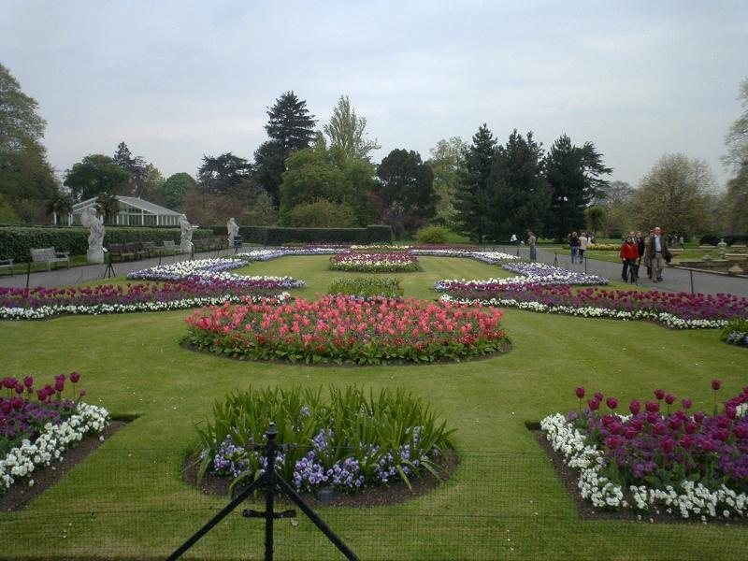
Notes:
Kew Gardens

Slide 69
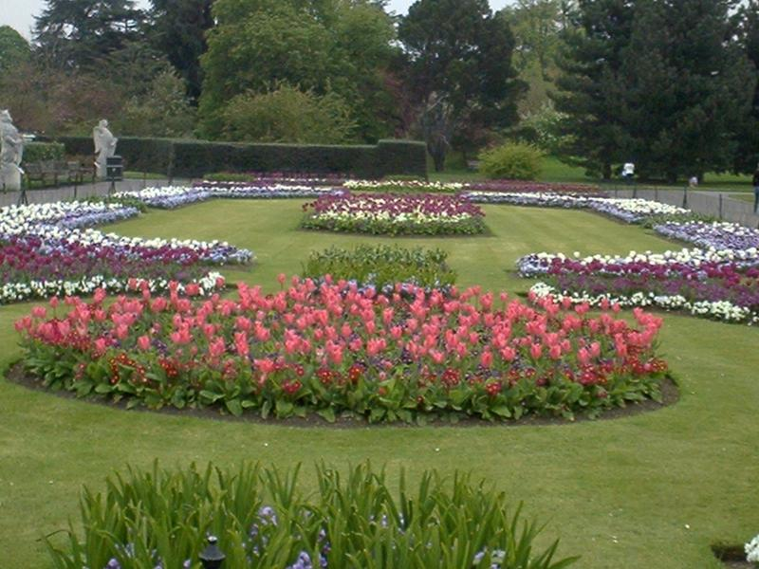
Notes:
Kew Gardens

Slide 70

Notes:
Kew Gardens

Slide 71
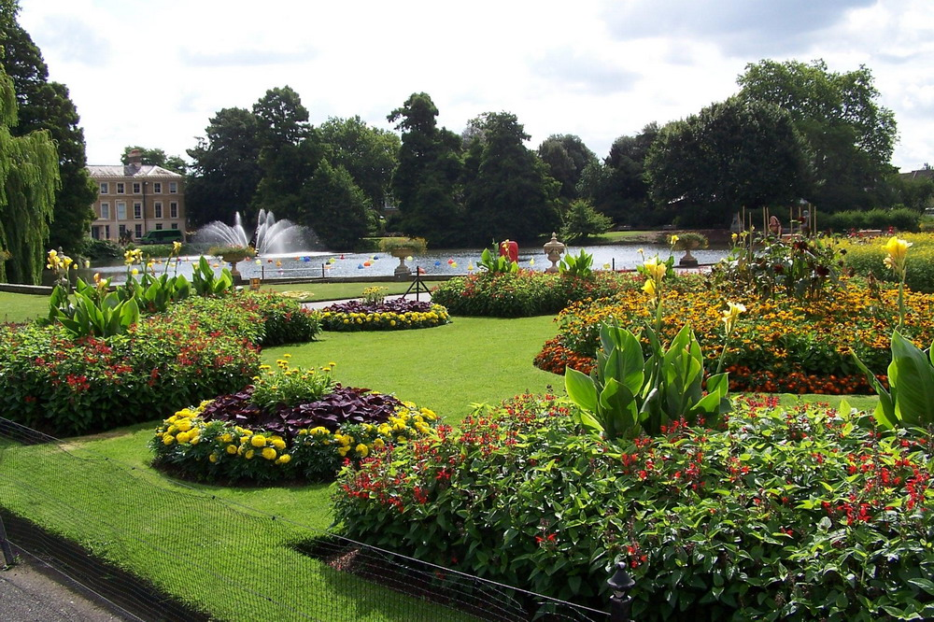
Notes:
Kew Gardens

Slide 72
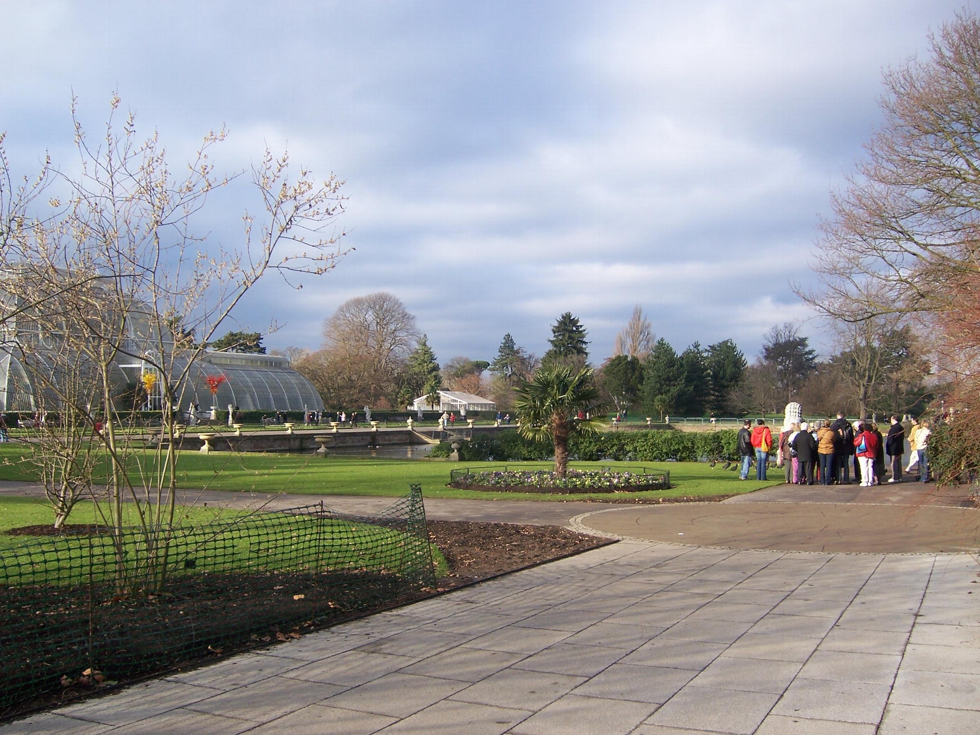
Notes:
Kew Gardens

Slide 73
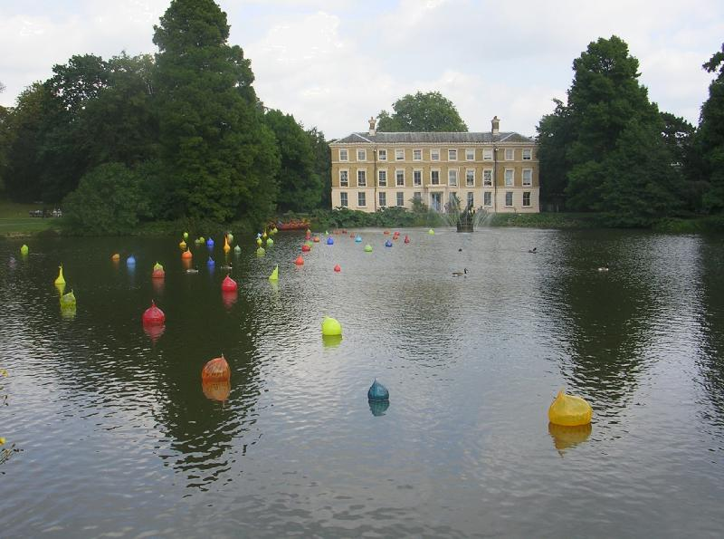
Notes:
Kew Gardens

Slide 74
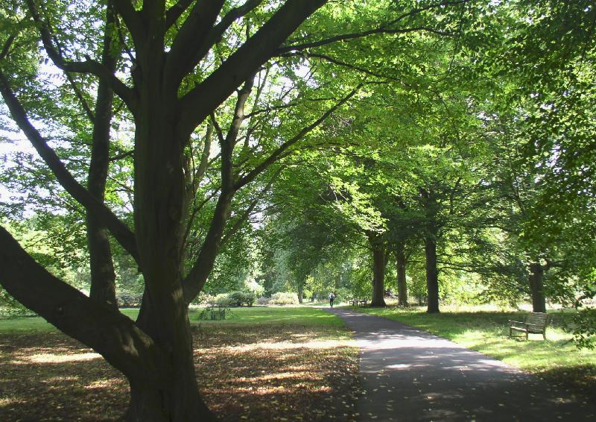
Notes:
Kew Gardens

Slide 75
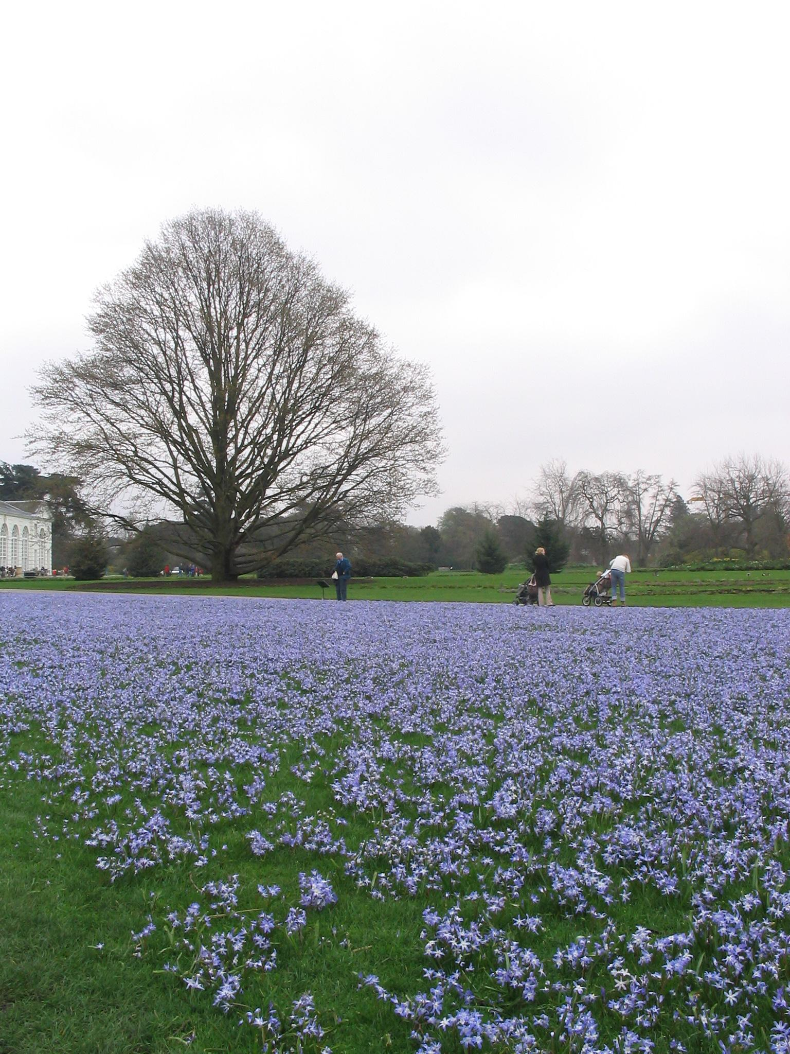
Notes:
Kew Gardens

Slide 76
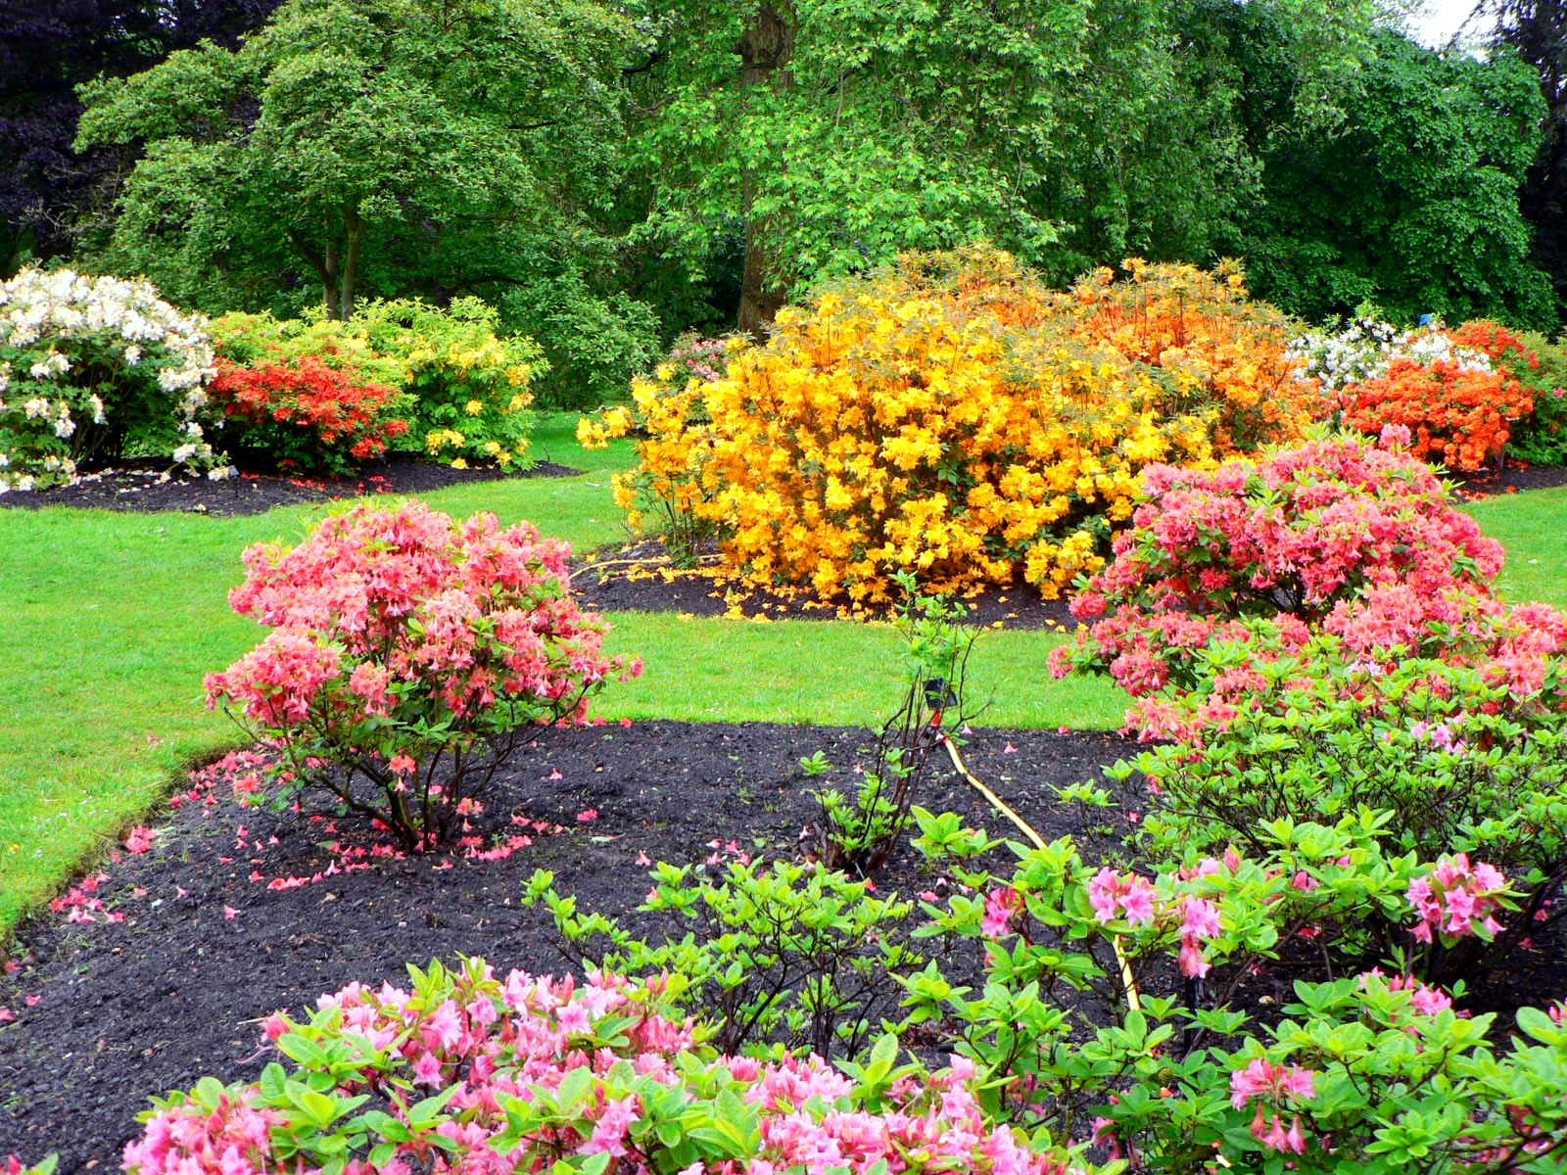
Notes:
Kew Gardens

Slide 77
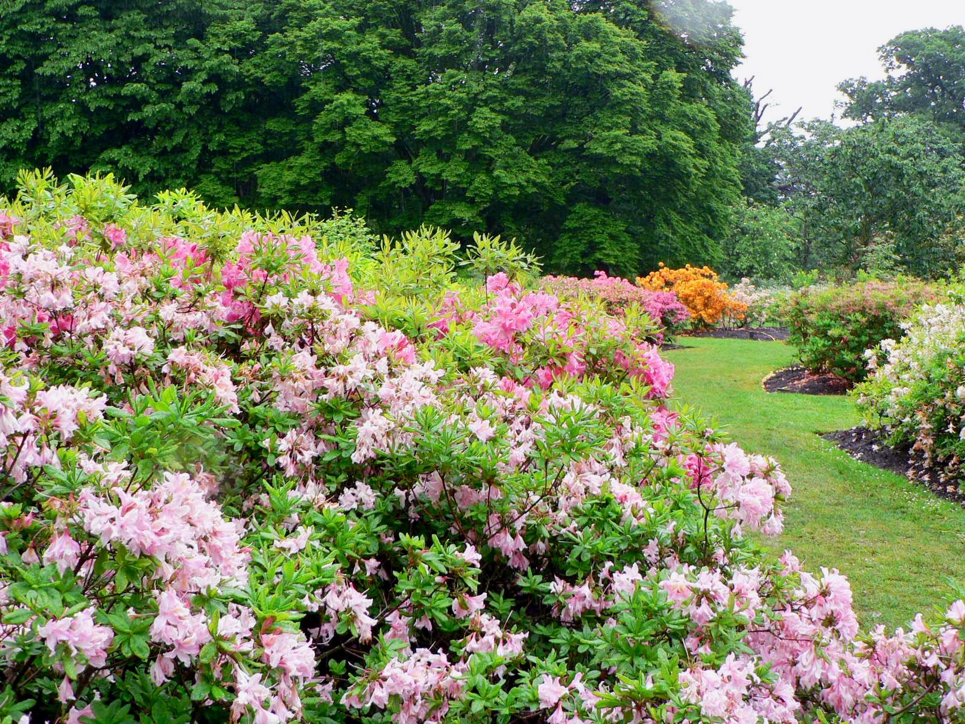
Notes:
Kew Gardens

Slide 78
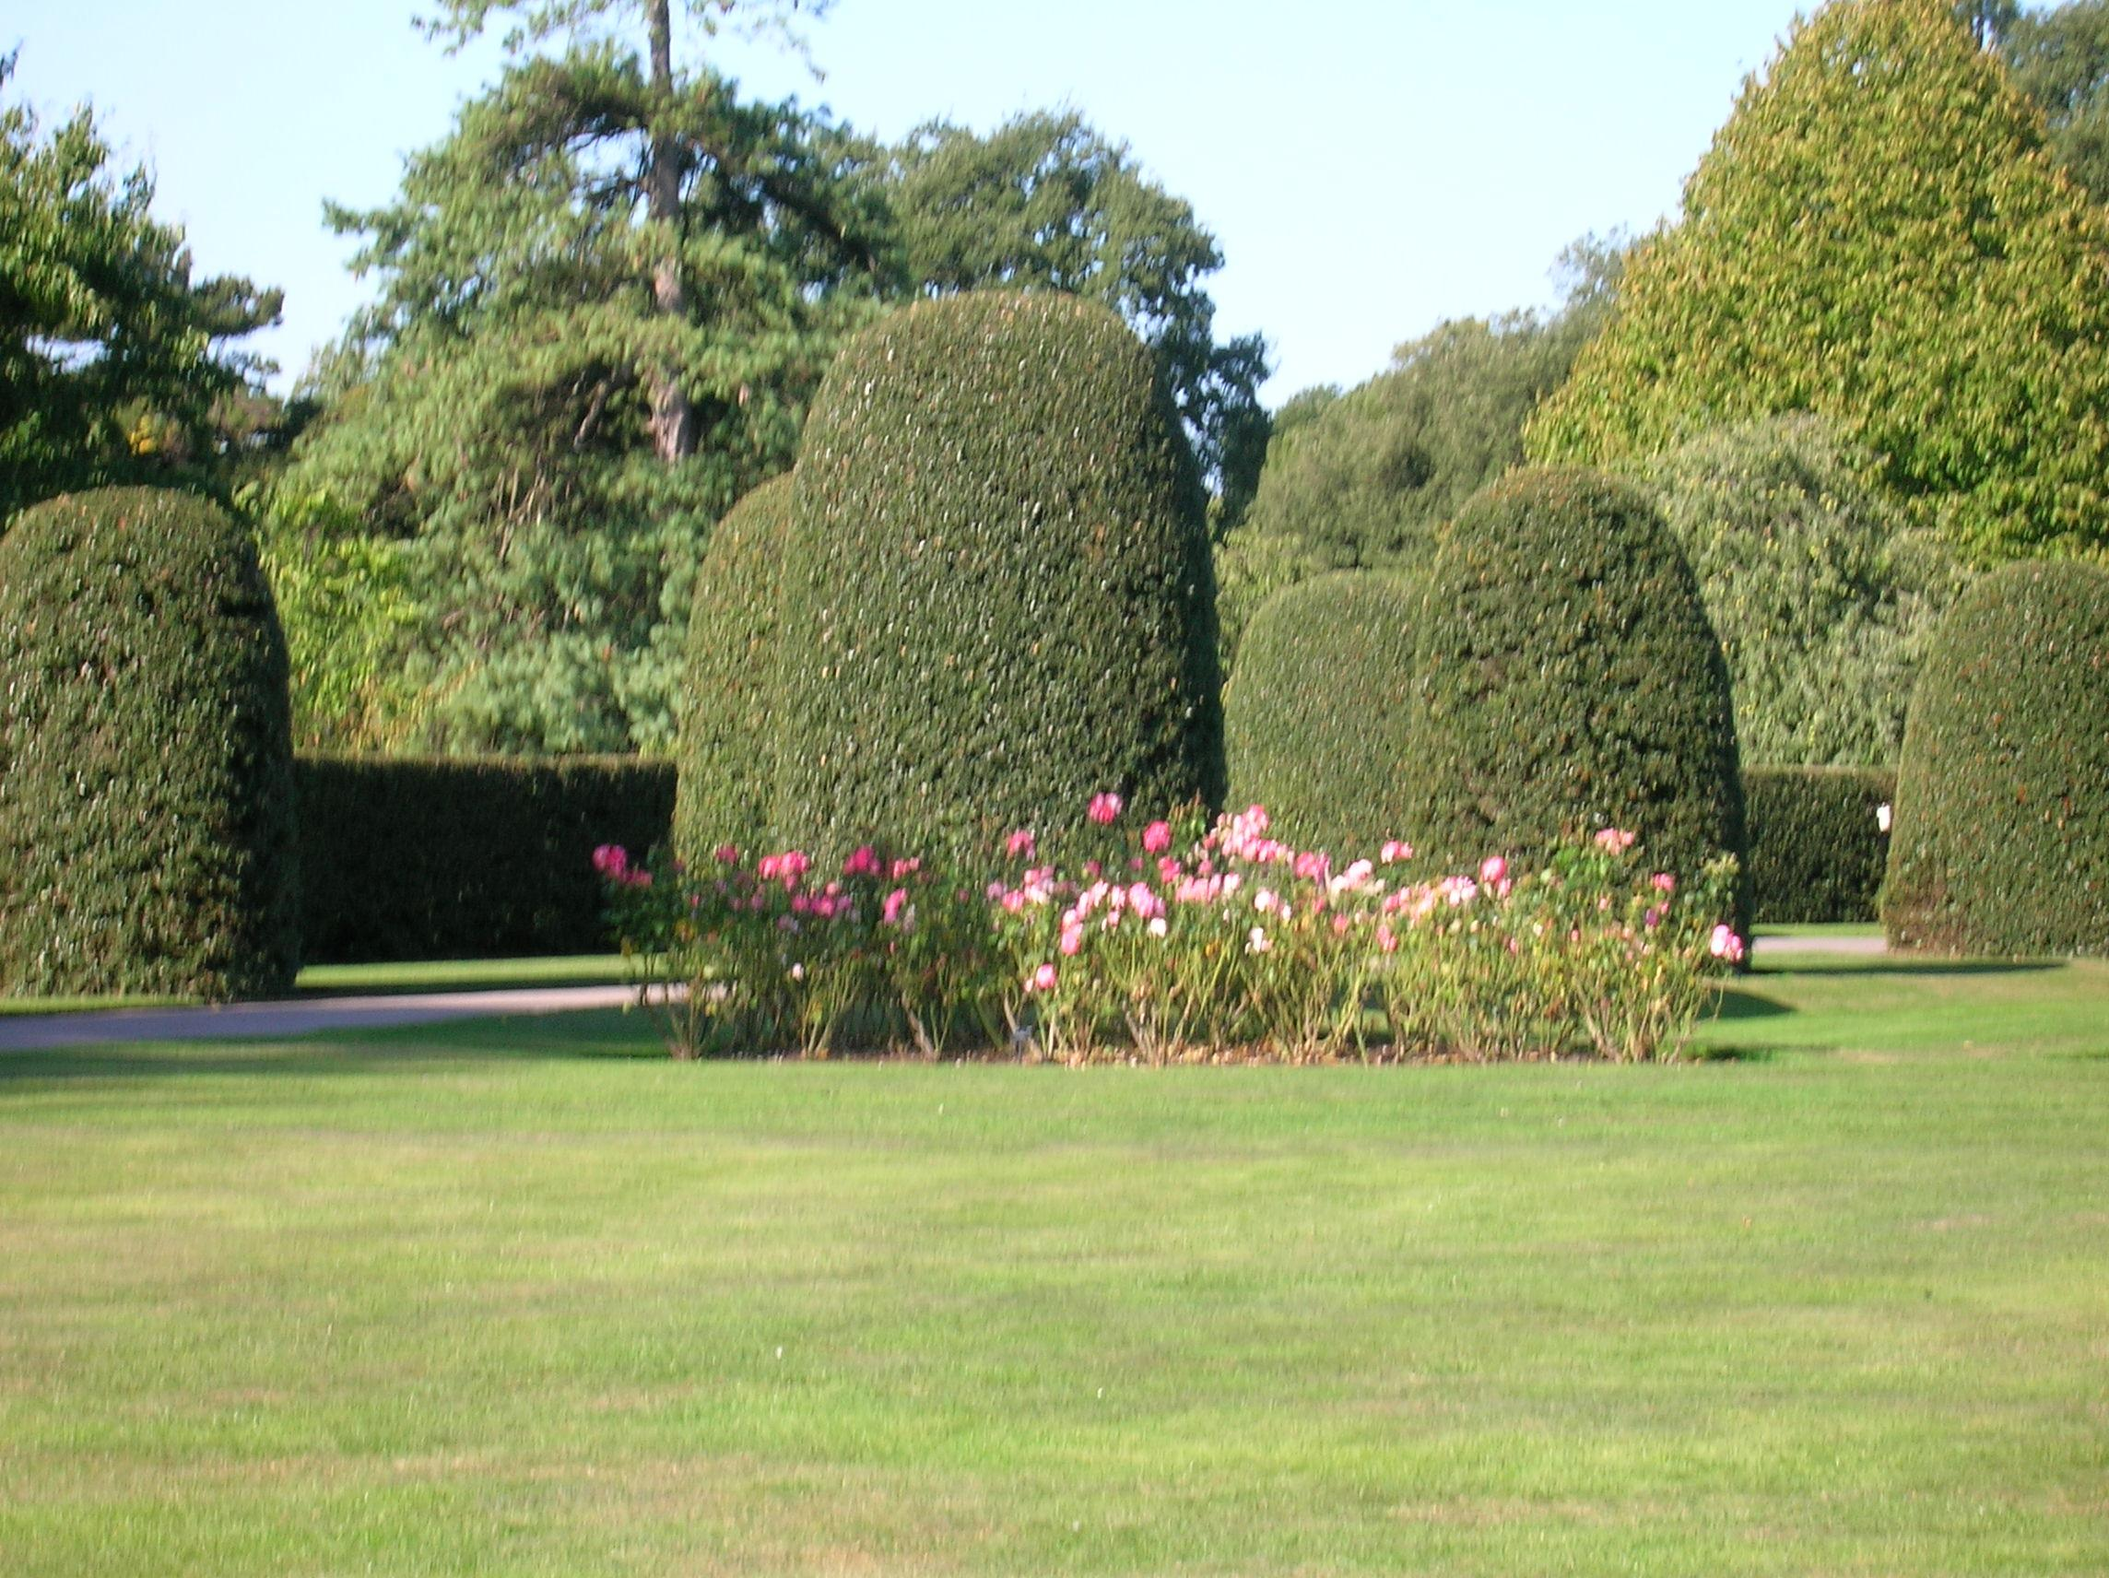
Notes:
Kew Gardens

Slide 79
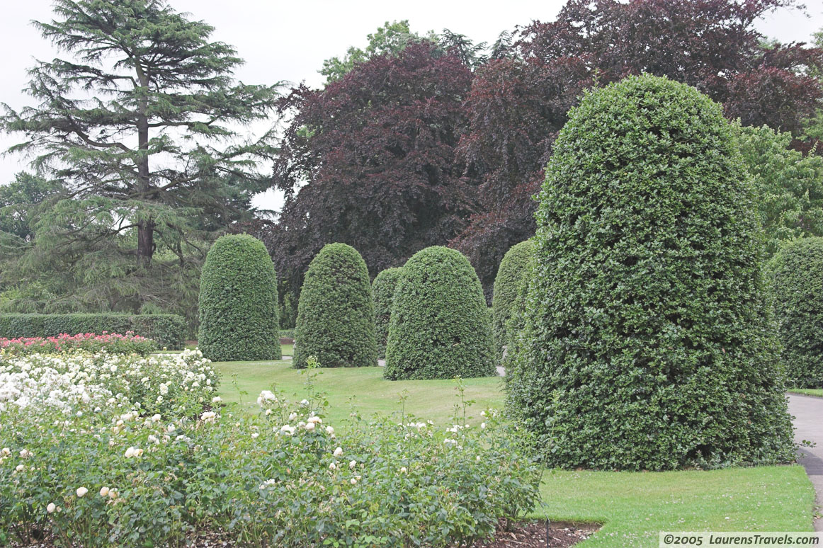
Notes:
Kew Gardens

Slide 80
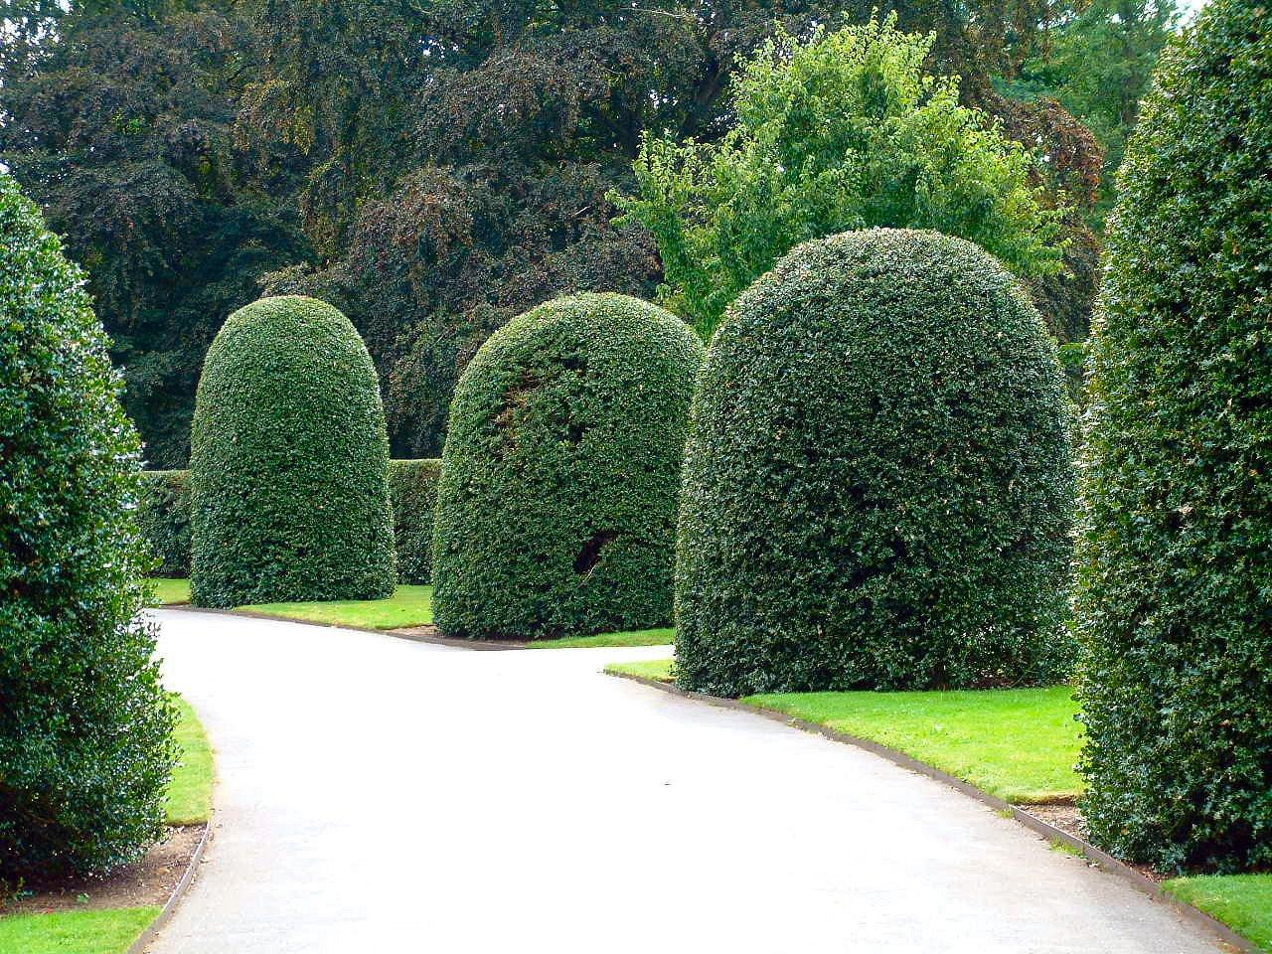
Notes:
Kew Gardens

Slide 81

Notes:
Kew Gardens

Slide 82

Notes:
Kew Gardens

Slide 83

Notes:
Kew Gardens

Slide 84

Notes:
Kew Gardens

Slide 85

Notes:
Kew Gardens

Slide 86

Notes:
Kew Gardens

Slide 87

Notes:
Kew Gardens

Slide 88

Notes:
Kew Gardens

Slide 89
Notes:
Kew Gardens

Slide 90

Notes:
Kew Gardens

Slide 91

Notes:
Kew Gardens.-Princess of Gales Conservatory

Slide 92

Notes:
Kew Gardens

Slide 93
Notes:
Kew Gardens

Slide 94
Notes:
Kew Gardens

Slide 95

Notes:
Kew Gardens

Slide 96

Notes:
Kew Gardens

Slide 97

Notes:
Kew Gardens

Slide 98

Notes:
Kew Gardens

Slide 99

Notes:
Kew Gardens

Slide 100

Notes:
Kew Gardens

Slide 101

Notes:
Kew Gardens

Slide 102

Notes:
Kew Gardens

Slide 103

Notes:
Kew Gardens

Slide 104

Notes:
Kew Gardens

Slide 105

Notes:
Kew Gardens

Slide 106

Notes:
Kew Gardens

Slide 107
Notes:
Kew Gardens

Slide 108
Notes:
Kew Gardens

Slide 109
Notes:
Kew Gardens

Slide 110

Notes:
Kew Gardens

Slide 111

Notes:
Kew Gardens

Slide 112

Notes:
Kew Gardens

Slide 113

Notes:
Kew Gardens

Slide 114

Notes:
Kew Gardens

Slide 115
Notes:
Kew Gardens.-Amorphophallus titanic

Slide 116
Notes:
Kew Gardens

Slide 117

Notes:
Kew Gardens

Slide 118

Notes:
Kew Gardens.-Azaleas

Slide 119

Notes:
Kew Gardens

Slide 120

Notes:
Kew Gardens

Slide 121

Notes:
Kew Gardens

Slide 122

Notes:
Kew Gardens

Slide 123

Notes:
Kew Gardens

Slide 124

Notes:
Kew Gardens.-Coniferas

Slide 125

Notes:
Kew Gardens.-Crocus

Slide 126

Notes:
Kew Gardens .-Skating

Slide 127

Notes:
Kew Gardens

Slide 128

Notes:
Kew Gardens

Slide 129

Notes:
Kew Gardens.-Minka House

Slide 130
Notes:
Kew Gardens

Slide 131
Notes:
Kew Gardens

Slide 132
Notes:
Kew Gardens

Slide 133
Notes:
Kew Gardens

Slide 134
Notes:
Kew Gardens

Slide 135

Notes:
Kew Gardens

Slide 136

Notes:
Kew Gardens

Slide 137

Notes:
Kew Gardens.-Pagoda

Slide 138

Notes:
Kew Gardens

Slide 139

Notes:
Kew Gardens.-Lavandulas

Slide 140

Notes:
Kew Gardens.-Lavandulas

Slide 141

Notes:
Kew Gardens

Slide 142

Notes:
Kew Gardens

Slide 143

Notes:
Kew Gardens

Slide 144

Notes:
Kew Gardens

Slide 145

Notes:
Kew Gardens

Slide 146

Notes:
Kew Gardens.-Rocalla

Slide 147

Notes:
Kew Gardens.-Sunflowers

Slide 148

Notes:
Kew Gardens

Slide 149
Notes:
Kew Gardens.-Rocalla

Slide 150

Notes:
Kew Gardens.-Roses

Slide 151

Notes:
Kew Gardens

Slide 152

Notes:
Kew Gardens

Slide 153
Notes:
Kew Gardens

Slide 154

Notes:
Kew Gardens.-Roses

Slide 155

Notes:
Kew Gardens

Slide 156

Notes:
Kew Japanese Gardens

Slide 157

Notes:
Kew Gardens

Slide 158

Notes:
Kew Gardens.-Restaurante

Slide 159

Notes:
Kew Gardens

Slide 160

Notes:
Kew Gardens

